Slide 1
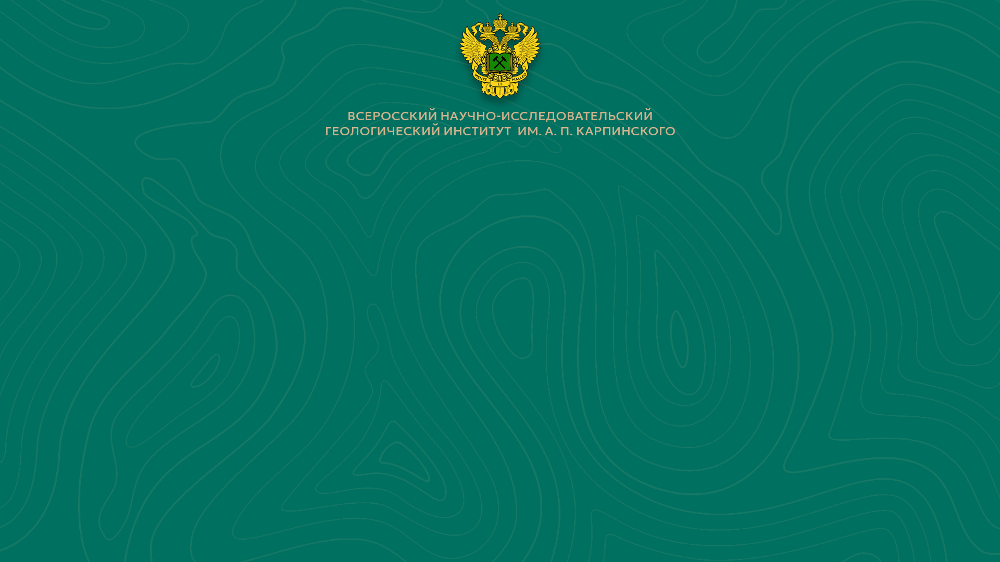
ВСЕРОССИЙСКИЙ НАУЧНО-ИССЛЕДОВАТЕЛЬСКИЙ
СОЗДАНИЕ ГЕОФИЗИЧЕСКОЙ ОСНОВЫ ЛИСТА O-40-XXXV (Артинская площадь)
Отв. исполнитель Лихачев А.А.

Slide 2

Геологические задачи
_{Основные геологические задачи:}
Составление картограмм и каталогов геофизической изученности.
Составление геофизической основы масштаба 1:200 000 листа O-40-XXXV (Артинская площадь), по результатам комплексных аэрогеофизических съемок прошлых лет в ГИС- формате, в составе:
цифровой модели и карты изолиний аномального магнитного поля;
цифровой модели и карты изолиний аномалий поля силы тяжести в редукции Буге с плотностью промежуточного слоя 2,67 г/см³ _{в условном уровне;}
цифровых моделей и карт изолиний содержаний естественных радиоактивных элементов (калия, тория, урана) и мощности дозы суммарного гамма-излучения на площадь 1200 км² в северо-восточной части листа;
карт изолиний локальных и региональных составляющих аномального магнитного поля и аномалий поля силы тяжести;
карты модуля горизонтальной составляющей градиента магнитного поля;
карты модуля вертикальной составляющей градиента аномального магнитного поля;
карты модуля горизонтальной составляющей градиента поля силы тяжести;
карты модуля вертикальной составляющей градиента поля силы тяжести;
карты мультипликативного параметра F;
карты вторичной радиогеохимической зональности (ARK).
схемы предварительной интерпретации комплекса геофизических данных;
геолого-геофизического разреза.
ОТДЕЛ ОПЕРЕЖАЮЩИХ ГЕОФИЗИЧЕСКИХ ОСНОВ ггк-200

Slide 3
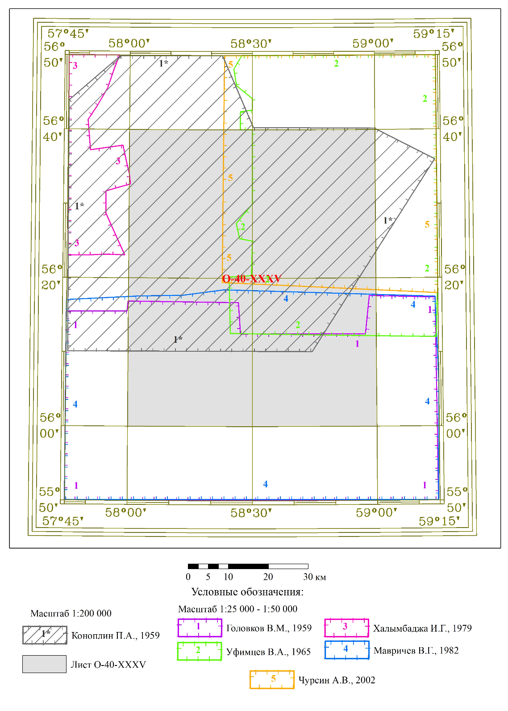
Изученность Артинской площади аэрогеофизическими съёмками
№ на схеме/ №РГФ (ТГФ) | Наименование организации, проводившей съемку; авторы и название отчёта | Год и масштаб съемки | Тип аппаратуры | Носитель, высота полета, (м) | Вид и погрешность плановой привязки (м) | Погрешность съёмки, нТл | Форма хранения исходных данных
1 | 2 | 3 | 4 | 5 | 6 | 7 | 8
1* | Новосибирский геофизический трест. Аэромагнитная экспедиция Коноплин П.А., Рейдборд А.Х. "Отчет о детальной аэромагнитной съемке _Та на Южно-Пермском участке за 1959 год (Южно-Пермская аэромагнитная партия №75/59)" | 1959 1:200 000 | АЭМ-49 М2 | 300 | - | ±4,5-8,6 | ЦМ (ΔT)а в составе ГФО-1000 листа О-40
1 | Центральная Уральская партия Головков В.М., Королева Р.Ф., Локтина И.Н. Результаты аэрогеофизических поисков м-ний урана и других полезных ископаемых на западном склоне Южного Урала и в Предуралье за 1959 год. | 1959 1:25 000 | АСГМ-25 | 20-75 | Визуальная | - | -
2 | УГУ, Уральская ККЭ Уфимцев В.А., Чурсин А.В. Отчет об аэрогеофизической съемке, выполненной на Урале в 1965 г. (Аэрогеофизическая партия) м-бы 1:25000, 1:10000 | 1965 1:25 000 | АММ-13 | 50-75 | Фото-привязка АФА-36, АФА-ТЭ-55 | ±13,0 | -
3 | Уральское ТГУ, УККЭ Халымбаджа И.Г. н/д | 1979 1:50 000 | АГС-71, КАМ-28 | - 50-75 | Фото-привязка АФА-Э-36, АФАГ-17 | ±14,2 | -
4 | ПГО «Севзапгеология», ЛГЭ Мавричев В.Г. н/д | 1982 1:50 000 | КАМ-28 | - 150 | Фото-привязка | - | -
5 | Уральская ГФЭ, ГУПР по Свердловской области Чурсин А.В., Гриневич С.В. Опережающая аэрогеофизическая съемка масштаба 1:50 000 на Артинской площади. | 2002 1:50 000 | СТК-30, МГМ-05 | Ан-2 50-75 | Спутнико-вая радиогео-дезическая | ±23.2 по В, ±22.4 по L гамма-съемки +0.33 мкР/час, содержаний U+0.22 г/т, содержаний Тh +0.38 г/т, содержаний К +0.17% | Карты аномального магнитного поля 1:50 000.
ОТДЕЛ ОПЕРЕЖАЮЩИХ ГЕОФИЗИЧЕСКИХ ОСНОВ ггк-200

Slide 4
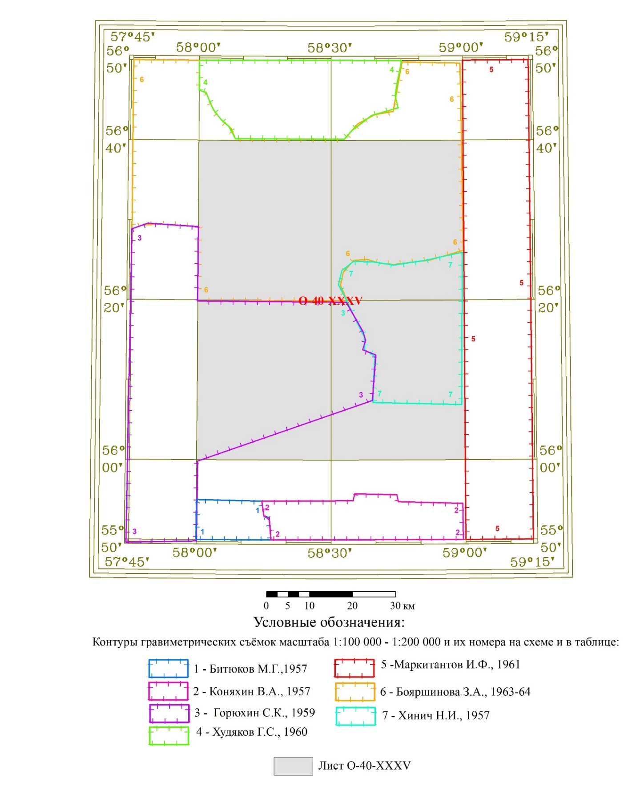
Изученность Артинской площади с обрамлением среднемасштабными гравиметрическими съемками
№ на схеме | Масштаб съемки | Авторы отчета | Организация, выполнившая съемку | Год съемки | Типы гравиметров | Густота сети | СКП съемки, мГал
1 | 1:200 000 | Битюков М.Г. | Трест Башгеофизика Дуванская партия №21/57 | 1957 | СН-3 ГАК-3М | 0,5км×0,5км | ±0,40
2 | 1:200 000 | Коняхин В.А. | Трест Башгеофизика Большеустьикинская гравиметровая партия №22/57 | 1957 | СН-3 ГАК-3М | 1км×0,5км | ±0,37
3 | 1:200 000 1:100 000 | Горюхин С.К | Трест Башгеофизика Караидельская гравиметровая партия №20/59 | 1959 | ГАК-3М ГАК-4М | 1 т на 7,5 км² 1 т на 1,1 км² | ±0,45 ±0,39
4 | 1:200 000 | Худяков Г.С. | Контора Пермнефтегеофизика Лысьвенская партия №14/60-61 | 1960 | ГАК-3М ГАК-4М | 1 т на 5,1 км² | ±0,56
5 | 1:200 000 | Маркитантов И.Ф. | Баженовская геофизическая экспедиция Уральское ГУ Свердловская I гравиметровая партия | 1961 | ГАК-3М ГАК-4М | 1 пункт на 4,5 км² | ±0,60
6 | 1:200 000 | Бояршинова З.А. | Трест Пермнефтегеофизика Гравиметровая партия 22/63-64 | 1962-64 | ГАК-4В ГАК-4М | 1 пункт на 8,9 км² | ±0,63
7 | 1:200 000 | Хинич М.И. | Уральское ТГУ Баженовская геофизическая экспедиция Специализированная гравиметрическая партия 4, отряд №5 | 1977 | ГР/К-2 ГНУК-1 | 1 пункт на 3,8 км² | ±0,31
ОТДЕЛ ОПЕРЕЖАЮЩИХ ГЕОФИЗИЧЕСКИХ ОСНОВ ггк-200

Slide 5
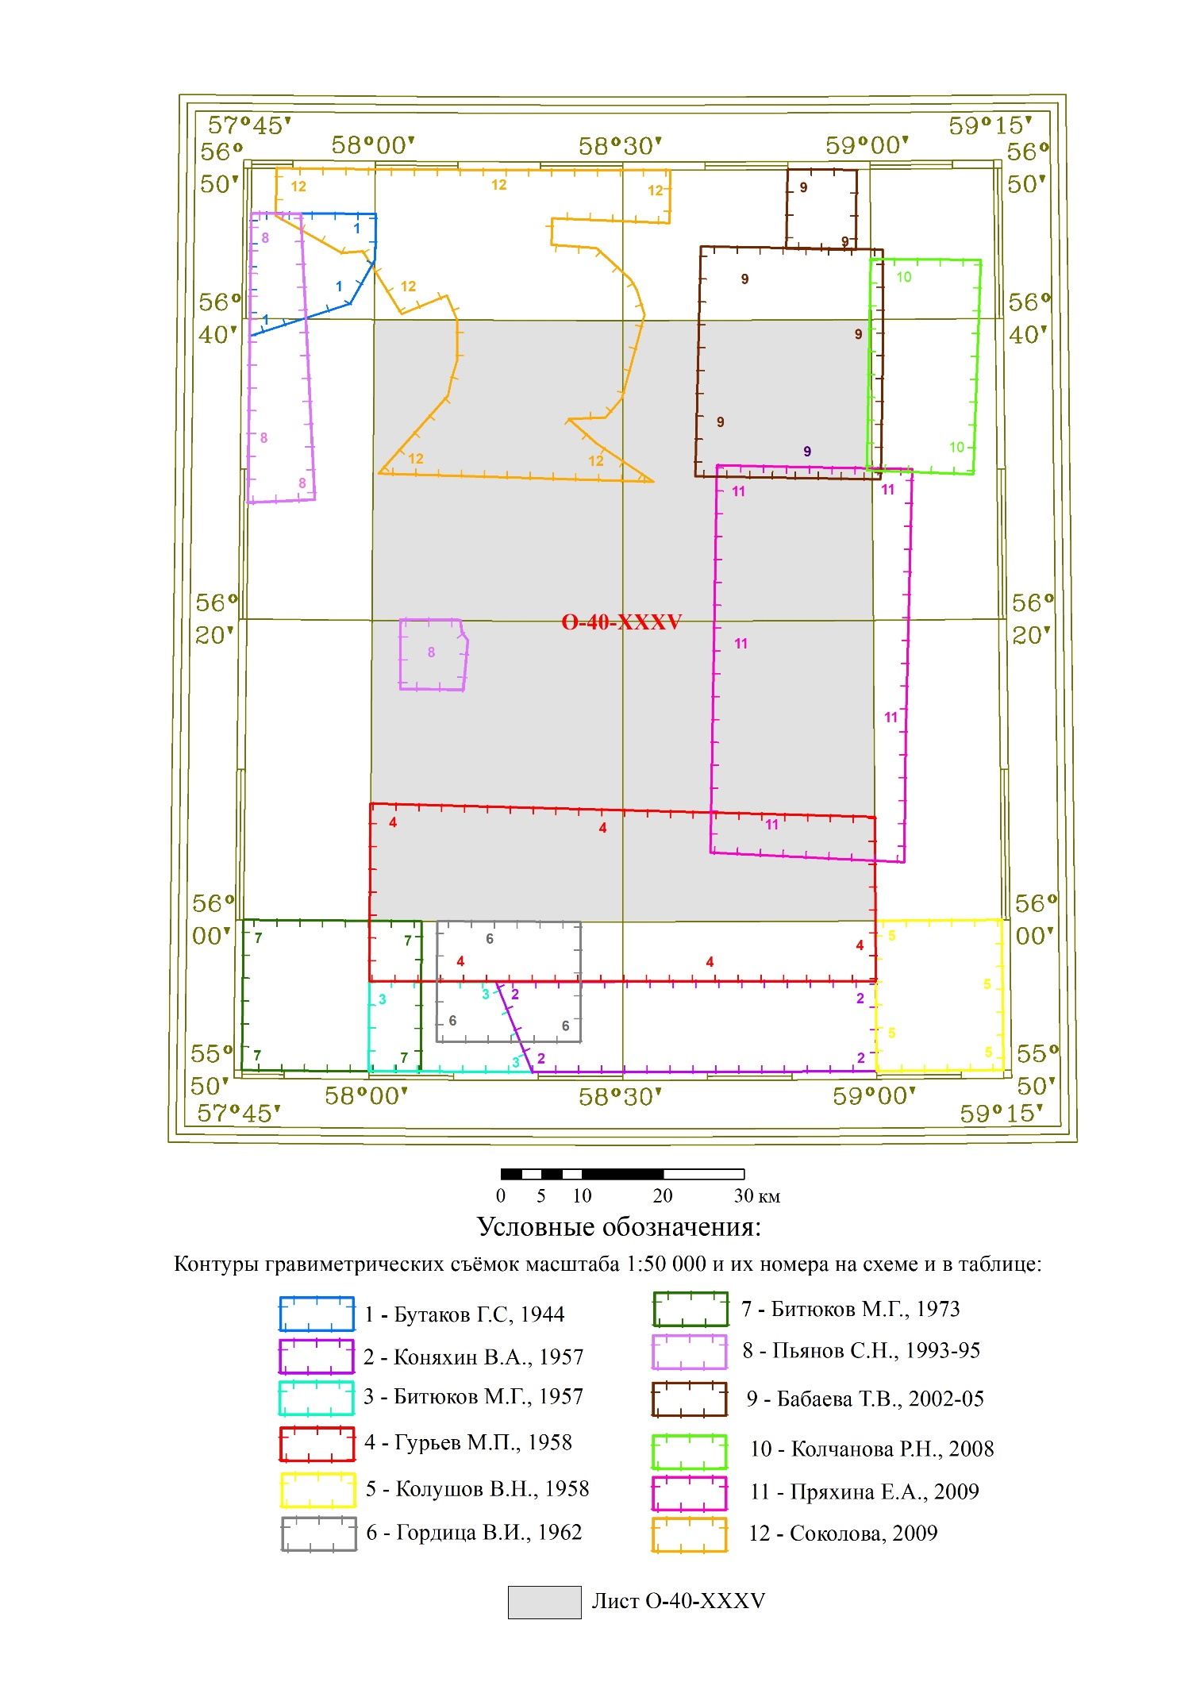
Изученность Артинской площади с обрамлением крупномасштабными гравиметрическими съемками
№ на схеме и номер РГФ | Масштаб съемки | Авторы отчета | Организация, выполнившая съемку | Год съемки | Типы гравиметров | Густота сети | СКП съемки, мГал
1 124425 | 1:50 000 | Бутаков Г.С. | Вост. отделение Государственного союзного геофизического треста | 1944 | гравитационный вариометр Z-40 | - | -
2 205061 | 1:50 000 | Коняхин В.А. и Гурьев М.П. | Баш. Геофизический Трест | 1957 | ГАК-3М | 500х1000 м | ±0,25
3 207023 | 1:50 000 | Битюков М.Г. | Тр. Башнефтегеофизика | 1957 | СН-3, ГАК-3М | 500х500 м | ±0,30
4 212361 | 1:50 000 | Гурьев М.П. и Коняхин В.А. | Тр. Башнефтегеофизика | 1958 | ГАК-3М | 1 пункт на 0,5 км² | ±0,2
5 212362 | 1:50 000 | Колушов В.Н. и Мартынова Н.Н. | Тр. Башнефтегеофизика | 1958 | ГАК-3М | 1 пункт на 1 км² | -
6 247285 | 1:10 000 | Гордица В. И., Долгий М. Н., Петров О. М., и др. | Башкирское ГУ | 1962 | ГАК-П1, ГАК-3 М, ГАК-4 М | 100 х 50 м | -
7 345606 | 1:50 000 | Битюков М.Г. и Арсланов М.Н. | Тр. Башнефтегеофизика | 1973-1974 | ГАК-ПТ, ГАК-7Т, ГР-К2, "Дельта-2" | - | -
8 469724 | 1:50 000 | Пьянов С.Н., Вейбер Л.Р., Белоусова М.Ф., и др. | Баженовская ГФЭ | 1993-1995 | - | 500x200 м 1000x200 м | ±0,044-0,045
9 485243 | 1:50 000 | Бабаева Т.В., Кислицын А.Г., Вейбер Л.Р., и др | Баженовская ГФЭ | 2002-2005 | СО-ЗМ, ГНУ-КВ, ГНУ-КВ-500 | 500x200 м | ±0,068
10 | 1:50 000 | Колчанова Р.Н. | ОАО «Пермнефтегеофизика» | 2008 | AUTOGRAV CG-3M и CG-5 |  | ±0, 027
11 498223 | 1:50 000 | Пряхина Е.А. | ЗАО "Гравиразведка" | 2009 | GS –5 «Scintrex» | 250x500м | ±0,026
12 497182 | 1:50 000 | Соколова Е.В. | ОАО «Баженовская геофизическая экспедиция» | 2009 | CG-3M AUTOGRAV 1, CG-5 AUTOGRAV 3, CG-3M и CG-5 | 1000x200 м | ±0,08
ОТДЕЛ ОПЕРЕЖАЮЩИХ ГЕОФИЗИЧЕСКИХ ОСНОВ ггк-200

Slide 6
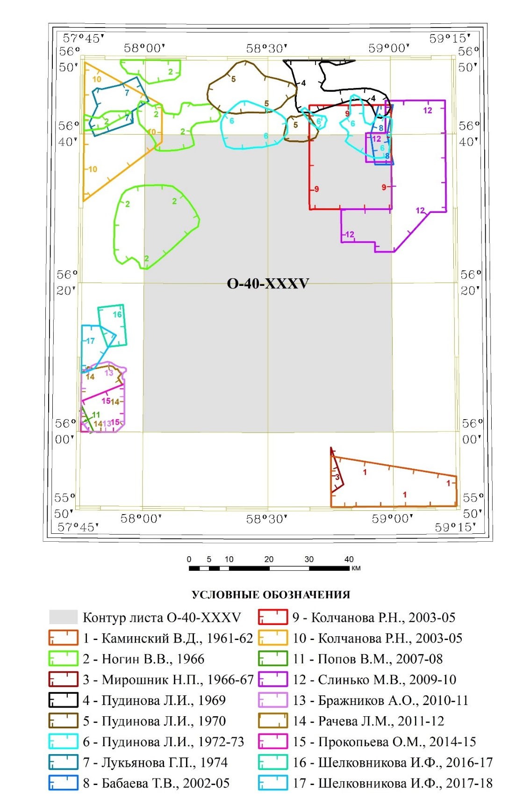
Изученность Артинской площади площадной сейсморазведкой
№ № на схеме | Название и авторы отчёта | Организация, проводившая работы | Год съёмки, Масштаб | Метод, аппаратура, характеристика съёмки
2 | Ногин В.В Отчет о работах двухотрядной опытно-производственной сейсмической партии 14/66 в Суксунском и Октябрьском районах Пермской области и в Красноуфимском районе Свердловской области в 1966 г № РГФ 278073 | трест «Пермнефтегеофизика» | 1966 | МОВ. Наблюдения профильные и площадные. С/ст. «Поиск-1»
9 | Колчанова Р.Н., Кузнецова Н.М., Телегин В.А., и др Отчет о результатах сейсморазведочных работ МОГТ, проведенных на Срединной площади в 2002-2004 гг. № РГФ 484480 | ОАО "Уралнефть" | 2003-2005 1:50 000 | .МОВ - способом ОГТ СВ 18/120
12 | Слинько М.В., Смирнов С.Н., Атнабаев Р.Ф., и др. Отчет о выполненных поисковых сейсморазведочных работах МОГТ-2Д на Михайловской площади. Отчет за 2009-2010 гг. № РГФ 499582 | ООО НПЦ "Геостра" | 2009-2010 1:50 000 | МОГТ-2Д Обрабатывающая система GEOVECTEUR PLUS, интерпретационный комплекс LANDMARK
ОТДЕЛ ОПЕРЕЖАЮЩИХ ГЕОФИЗИЧЕСКИХ ОСНОВ ггк-200

Slide 7
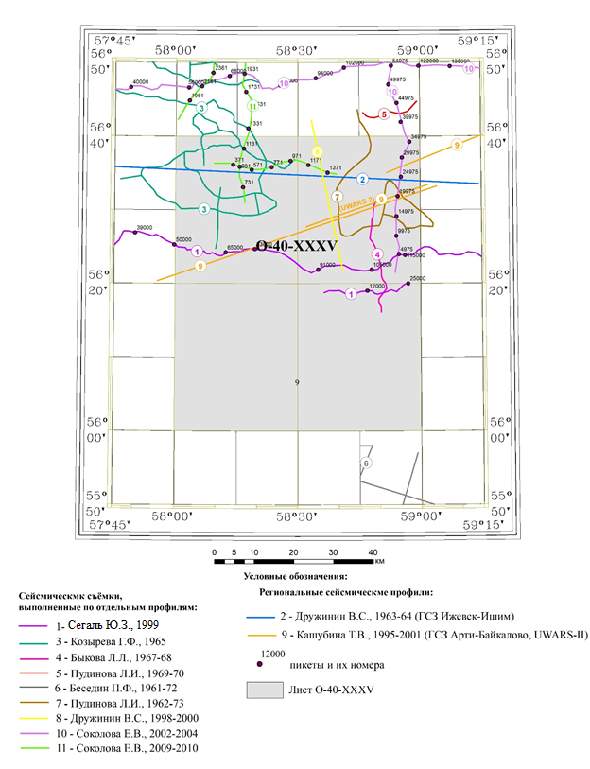
Изученность Артинской площади профильной сейсморазведкой
№ № на схеме | Название и авторы отчёта | Организация, проводившая работы | Год съёмки, Масштаб | Метод, аппаратура, характеристика съёмки
1 | Сегаль Ю.З, Казачихин В.А. и др. Отчет о результатах региональных геофизических работ, проведенных в юго-западной части Свердловской области по Михайловскому профилю в 1995-1999 гг. | ФГУГП «Баженовская геофизическая экспедиция» | 1995-1999 | МОГТ с использованием сейсмических станций «Прогресс-96» и «Интромарин-L». Взрывной интервал и шаг наблюдений - 50 м, максимальное удаление взрыв-прибор -2400 м, длина годографа 4750 м.
3 | Козырева Г.Ф. и Балалаев В.И. Отчет о работах сейсмической партии 10/65 в Красноуфимском и Артинском р-нах Свердловской обл. летом 1965г. | Трест "Башнефтегеофизика" | 1965 1:50 000 | МОВ, продольное непрерывное профилирование с полуторным прослеживанием отражающих границ.
4 | Быкова Л.Л., Шрейдер В.Н., Демина Г.Г. Отчет о работах двухотрядных сейсмических партий № 10/67 и 24/67-68 в Суксунском р-не Пермской области летом 1967г. и зимой 1967-68гг. | Тр. Пермнефтегеофизика | 1967-1968 1:50 000 | МОВ, СС-24-61М, Поиск-1-48
5 | Пудинова Л.И. и Демина Г.Г. Отчет о работах оейсмической партии № 24/69-70 в Нижнесергинском р-не Свердловской обл. зимой 1969-70 гг. | Тр. Пермнефтегеофизика | 1969-1970 1:50 000 | МОВ, Поиск-1-24-МОВ-ОВ.
6 | Беседин П.Ф. и Мусин И.Н. Отчет о сейсморазведочных работах методом общей глубинной точка на Карлыхановсвой площади БАССР. | Трест "Башнефтегеофизика" | 1972 1:100 000 | МОГТ СМП-24
7 | Пудинова Л.И. и Касимова Г.Г. Отчет о работах с/п № 10, 12/72-73 в Нижне-Сергинском, Шалинском, Артинском и Ачитском р-нах Свердловской обл. в 1972-1973 гг. | трест "Пермнефтегеофизика" | 1972-1973 | МОВ, «Поиск-48»
8 | Дружинин В.С. Глубинные геофизические исследования сейсмоактивной зоны Среднего Урала по профилям Лысьва-Арти-Новогорный и Березники-Кытлым. Объект N 16-г за | Центр ГЕОН, Уральский ф-л, ГИ УрО РАН | 1998-2000 | МОВЗ
10 | Соколова Е.В., Десятниченко Л.И., Савельев В.Е., и др Отчет о результатах проведенных сейсморазведочных работ МОГТ в юго-западной части Свердловской области по Бисертскому меридиальному профилю | ФГУГП "Баженовская геофизическая экспедиция" | 2004 | МОГТ СТС-24Р
11 | Соколова Е.В., Близнецов М.Т., Нояксова Л.Д., и др. Зонально-региональные геофизические исследования (сейсморазведка в комплексе с гравиметрической съемкой) на Саргинской площади в восточной части Волго-Уральской нефтегазоносной провинции. | ОАО "Баженовская геофизическая экспедиция" | 2009-2010 | МОГТ система наблюдений центральная, кратность 65, длина годографа 6500 м, расстояние между каналами 50 м, интервал возбуждения 50 м, использовались виброисточники СВ - 20/150, регистрирующая аппаратура - "Прогресс - Т2 "
2 | Дружинин В.С., Халевин Н.И., Бакаев В.П. Отчет о глубинных сейсмических исследованиях на Свердловском пересечении в 1963-1964 гг. | Баженовская ГФЭ УТГУ | 1965 1:200 000 | первый - ГСЗ, второй -КМПВ, МОВ; СС-30/60
9 | Кашубина Т.В. Отчет о комплексных геофизических исследованиях при изучении сейсмоактивных зон по профилю Арти - Байкалово. | ФГУ ГП "Баженовская геофизическая экспедиция" | 1995-2001 1:1 000 000 | МОВЗ - один профиль, 160 км, автономные сейсмические регистраторы АСС-6/12, АСС-3/12, входящие в аппаратурный комплекс "Черепаха"
ОТДЕЛ ОПЕРЕЖАЮЩИХ ГЕОФИЗИЧЕСКИХ ОСНОВ ггк-200

Slide 8
Схема использованных аэромагнитных материалов
№ на схеме | Наименование организации, проводившей съемку; авторы и название отчёта | Год и масштаб съемки | Тип аппаратуры | Носитель, высота полета, (м) | Вид и погрешность плановой привязки (м) | Погрешность съёмки, нТл | Примечание
 |  |  |  |  |  |  | Вид использованных материалов
1 | Уральская ГФЭ, ГУПР по Свердловской области Чурсин А.В., Гриневич С.В. Опережающая аэрогеофизическая съемка масштаба 1:50 000 на Артинской площади. | 2002 1:50 000 | СТК-30, МГМ-05 | АН-2 50-75 | Спутниковая радиогеодезическая GPS NAVSTAR | ±2.8 | Цифровые маршрутные данные (ΔТ)_{а}
2 | ПГО «Севзапгеология», ЛГЭ Мавричев В.Г. Отчет о результатах аэромагнитной съемки с КАМ-28, выполненной на площади Юрюзано-Айской впадины и Башкирского свода на территории Башкирской АССР в 1982 г. | 1982 1:50 000 | КАМ-28 | ИЛ-14 170 | Фото-привязка АФАГ-17 | ±1.92 | Карты изолиний (ΔТ)_{а} 1:50 000.
3 | УГУ, Уральская ККЭ Уфимцев В.А., Чурсин А.В. Отчет об аэрогеофизической съемке, выполненной на Урале в 1965 г. (Аэрогеофизическая партия) м-бы 1:25000, 1:10000 | 1965 1:25 000 | АММ-13 | АН-2 50-75 | Фото-привязка АФА-Э-36, АФА-ТЭ-55 | ±8.0 | Карты графиков (ΔТ)_{а} 1:50 000 Вертикальный масштаб графиков в 1 см – 200 нТл
4 | Новосибирское ГУ Коноплин П.А. | 1959 1:200 000 | АЭМ-49 | 300 | Визуальная | ±20,0 | данные в составе ГФО-1000 по листу О-40 (сеть 250 м × 250 м)
5 | Уральское ТГУ, УККЭ Халымбаджа И.Г. | 1979 1:50000 | АГС-71, КАМ-28 | 50-75 | Фотопривязка АФАГ-17 АФА-Э-36 | ±14,2 | Данные в составе ГФО-1000 по листу О-40 (сеть 250 м × 250 м)
Условные обозначения: 1 – контур съемки и ее номер в Табл. 1.2, ориентировка штриховки совпадает с направлением полетов; 2 – контур листа O-40-XXXV (Артинская площадь)
ОТДЕЛ ОПЕРЕЖАЮЩИХ ГЕОФИЗИЧЕСКИХ ОСНОВ ггк-200

Slide 9
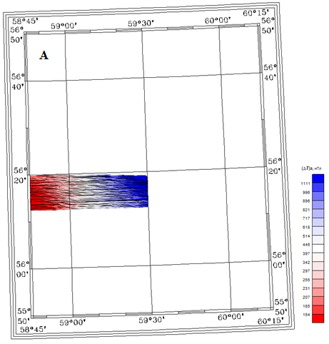
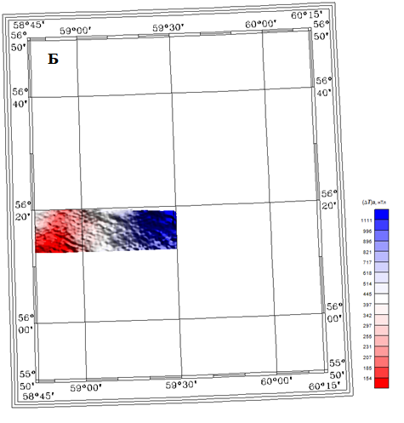
Создание цифровой модели аномального магнитного поля
Аномальное магнитное поле до (А) и после (Б) увязки по технологии «Микролевелинг» (съемка Чурсин А.В., 1965ф).
ОТДЕЛ ОПЕРЕЖАЮЩИХ ГЕОФИЗИЧЕСКИХ ОСНОВ ггк-200

Slide 10
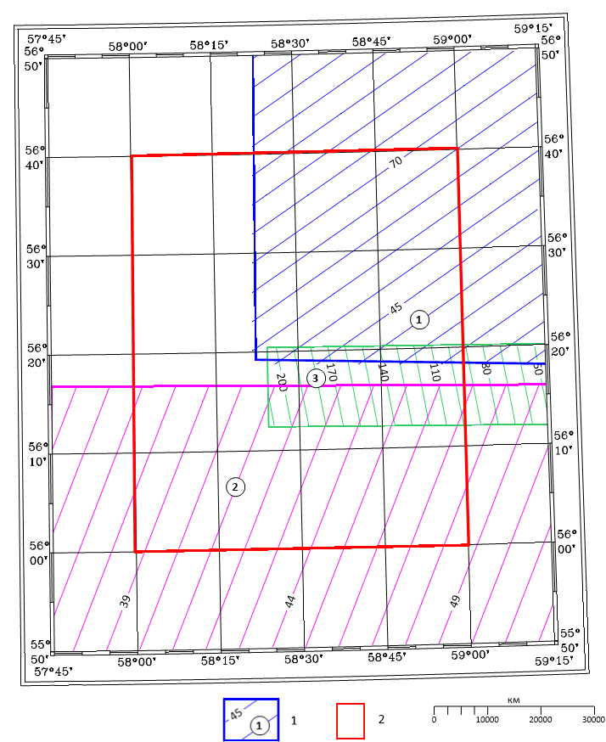
Создание цифровой модели аномального магнитного поля
Приведение материалов крупномасштабных съемок к уровню скорректированных на первом этапе среднемасштабных данных.
1 - рассчитанные поправки для приведения крупномасштабных данных к уровню карты масштаба 1:2 500 000 (по данным съемок:
1 – Чурсин А.В., 2002;
2 – Мавричев В.Г., 1982;
3 – Уфимцев В.А., 1965).
Число в кружке — номер аэромагнитной съёмки; число без кружки — величина поправки в нТл.; 2 - контур листа О-40-XXXV

Slide 11
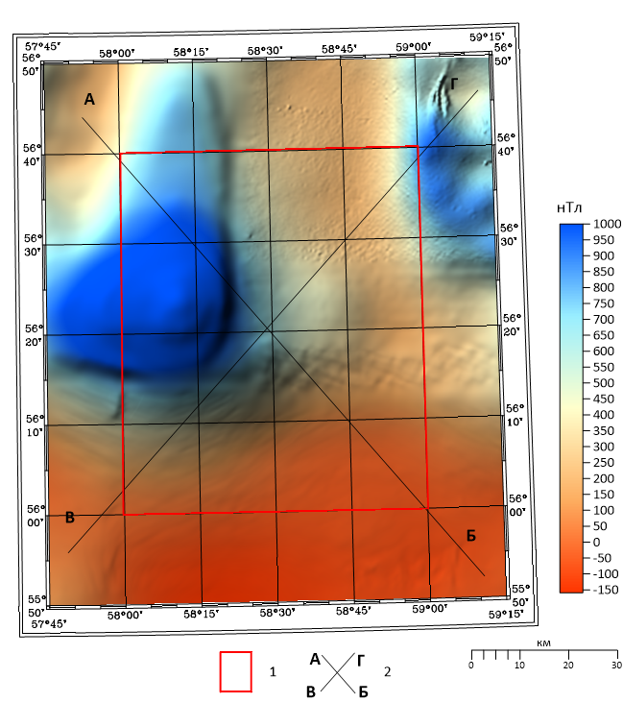
Создание цифровой модели аномального магнитного поля
Приведение крупномасштабных аэромагнитных съёмок к уровню цифровой модели АМП, составленной по материалам карты аномального магнитного поля РФ
1 - контур листа О-40-XXXV;
2 – положение профилей, по которым выполнялось сопоставление данных

Slide 12
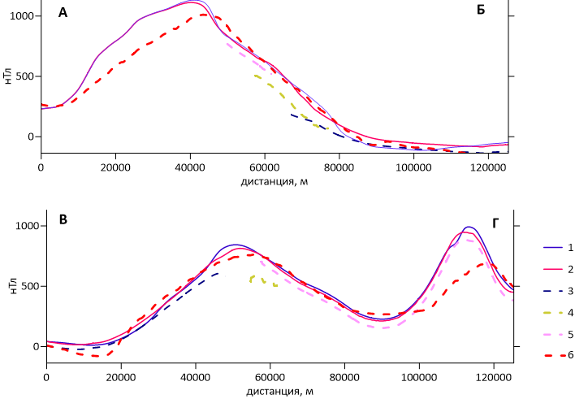
Создание цифровой модели аномального магнитного поля
Графики аномального магнитного поля (ΔT)а демонстрирующие различия между исходными данными и данными, приведёнными к уровню ЦМ карты масштаба 1:2 500 000.
Условные обозначения к графикам АМП: Данные, приведённые к уровню карты масштаба 1:2 500 000:1 – данные ГФО-1000 листов N-40, 41 и O-40, 41, уже приведённые к уровню ЦМ карты 1:2 500 000 (ред. Макаровой З.А., 1974); 2 – итоговая кривая извлеченная их итоговой ЦМ. Исходные данные (до приведения к уровню):3 – Мавричев В.Г., 1982; 4 – Уфимцев В.А., 1965; 5 – Чурсин А.В., 2003.В. Данные содержащие базовый уровень нормального поля: 6 – исходная кривая, извлечённая из ЦМ карты аномального магнитного поля РФ масштаба 1:2 500 000 (ред. Макаровой З.А., 1974; шаг 2500×2500 м), использованная в качестве уровня приведения

Slide 13
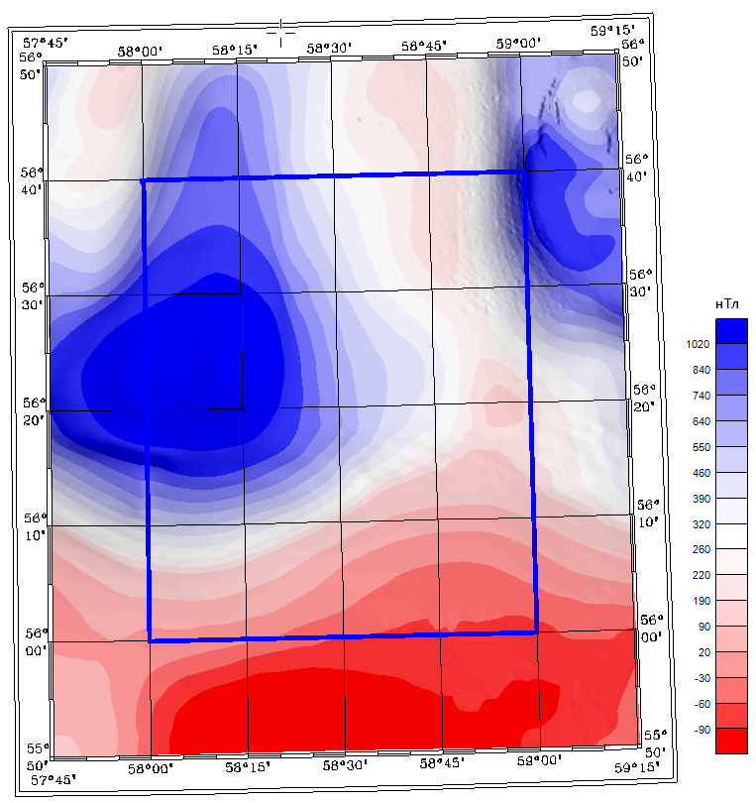

Создание цифровой модели аномального магнитного поля
Цифровая модель аномального магнитного поля листа O-40-XXXV (Артинская площадь) c обрамлением (ЦМ по сети 100 х 100 м).
1 – граница листа O-40-XXXV (Артинская площадь)

Slide 14
Схема материалов, использованных при создании цифровых моделей содержаний радиоактивных элементов
листа O-40-XXXV (Артинская площадь)
№ № на схеме | Название организации, выполнившей работы, авторы отчета | Год завершения работ масштаб | Тип аппаратуры | Носитель, высота полета (м) | Вид и погрешность плановой привязки (м) | Погрешность съемки | Вид использованных материалов
1 | Уральская ГФЭ, ГУПР по Свердловской области Чурсин А.В., Гриневич С.В., Прутьян А.М., и др. Отчет по объекту: "Опережающая аэрогеофизическая съемка масштаба 1:50000 на Артинской площади" 2003 г. РГФ № 481564 | 2003 1:50 000 | ГСА-2000 | АН-2, 50-80 | Спутниковая | МЭД ± 0.33 мкР/ч, Th=0.38*10-4% U=± 0.22*10-4% K=± 0.17% | Цифровые маршрутные данные
Условные обозначения: 1 – контур съемки и ее номер в Табл. 1.3, ориентировка штриховки совпадает с направлением полетов; 2 – контур листа O-40-XXXV (Артинская площадь)
ОТДЕЛ ОПЕРЕЖАЮЩИХ ГЕОФИЗИЧЕСКИХ ОСНОВ ггк-200

Slide 15
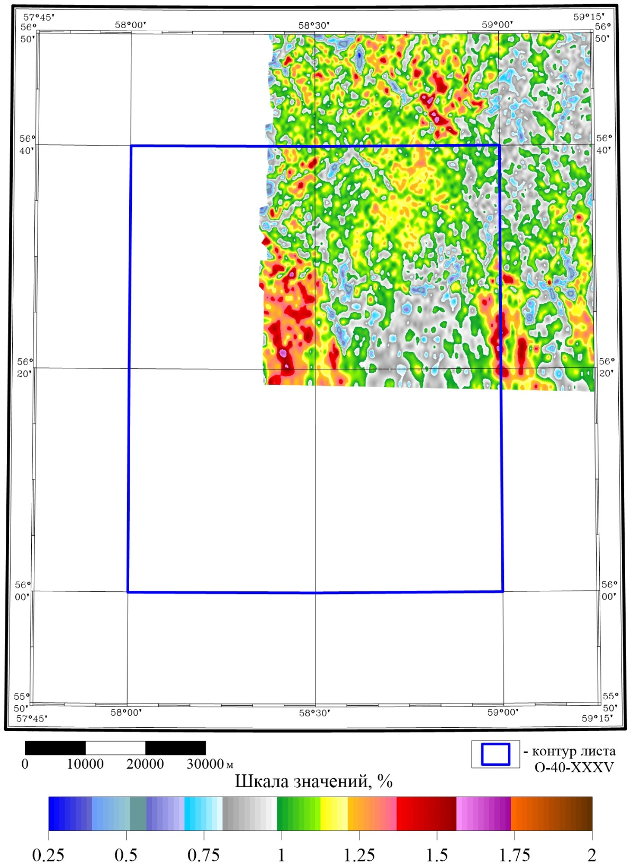
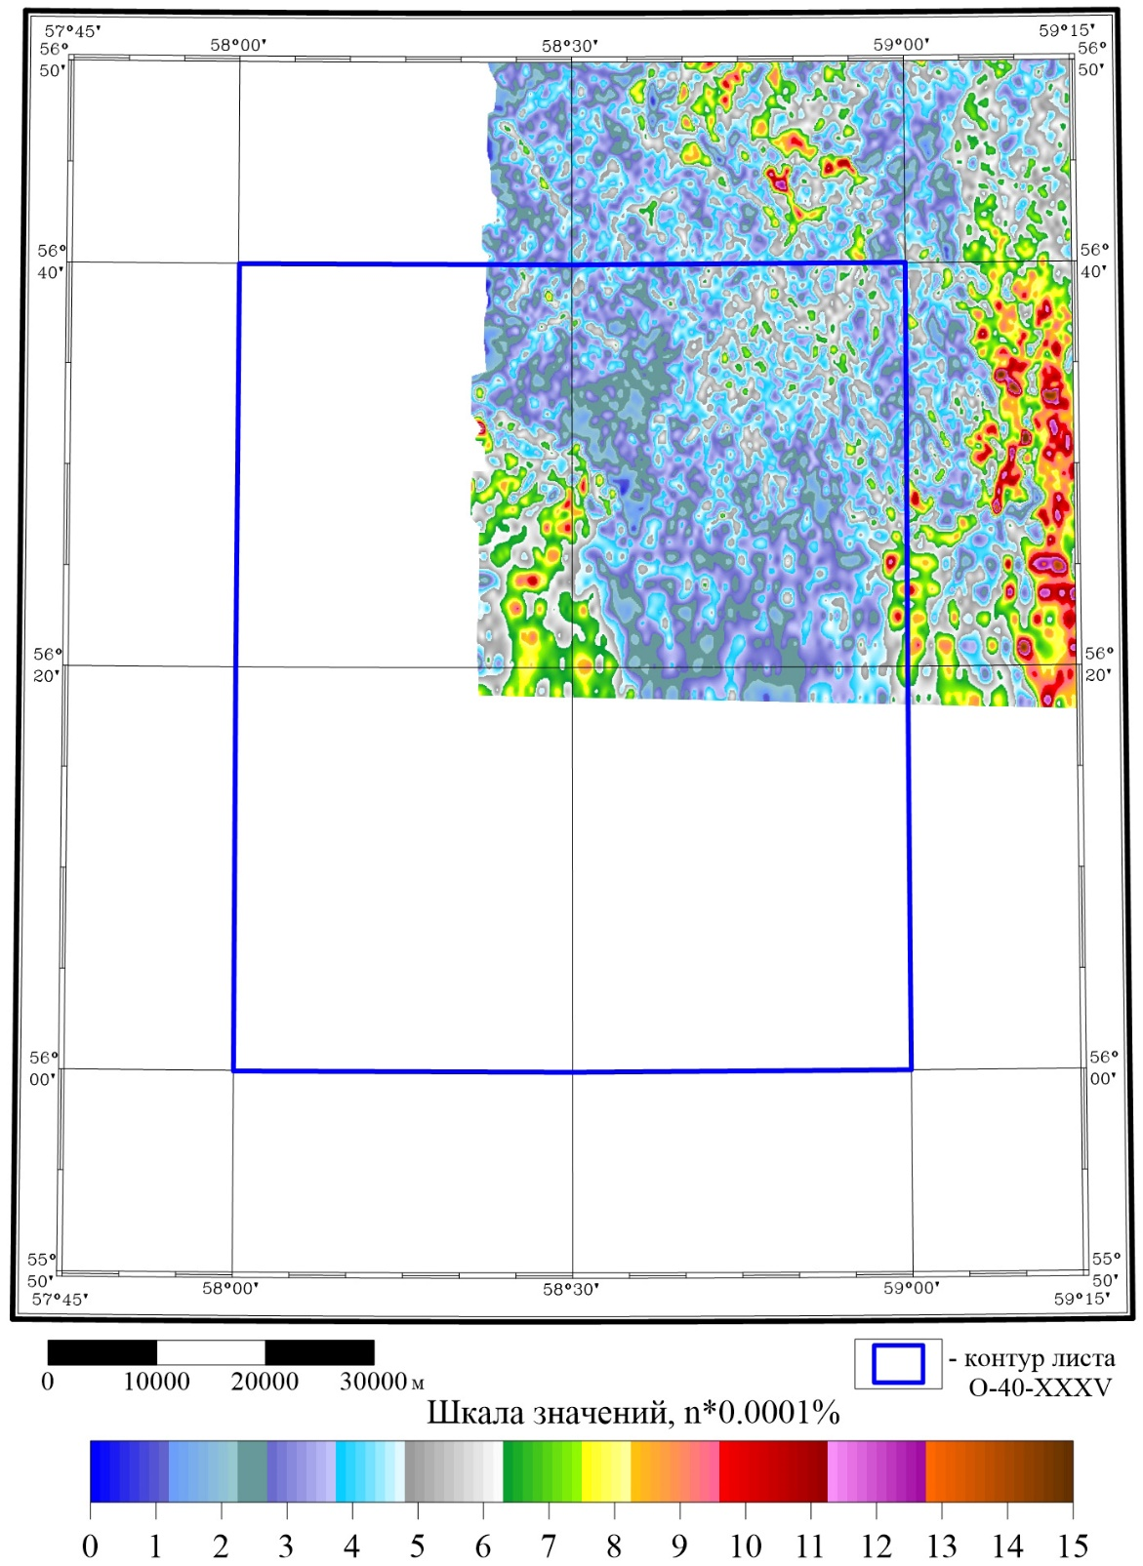
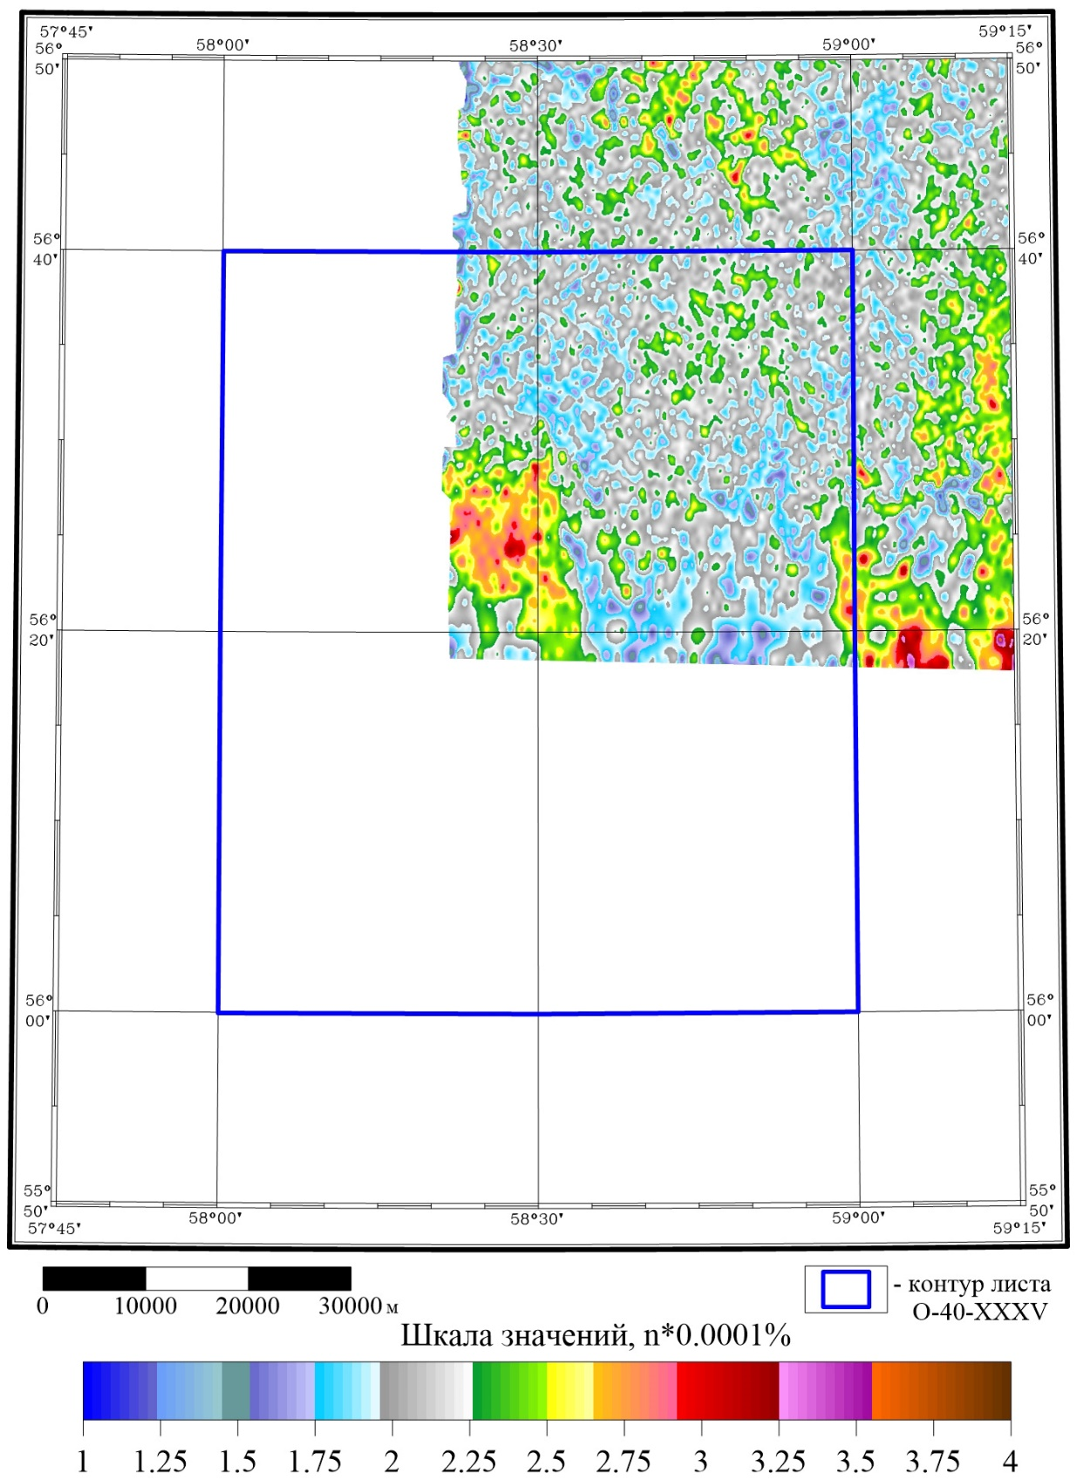
Cводные цифровые модели полей содержаний радиоактивных элементов Артинской площади
ЦМ содержаний калия ЦМ содержаний тория ЦМ содержаний урана

Slide 16
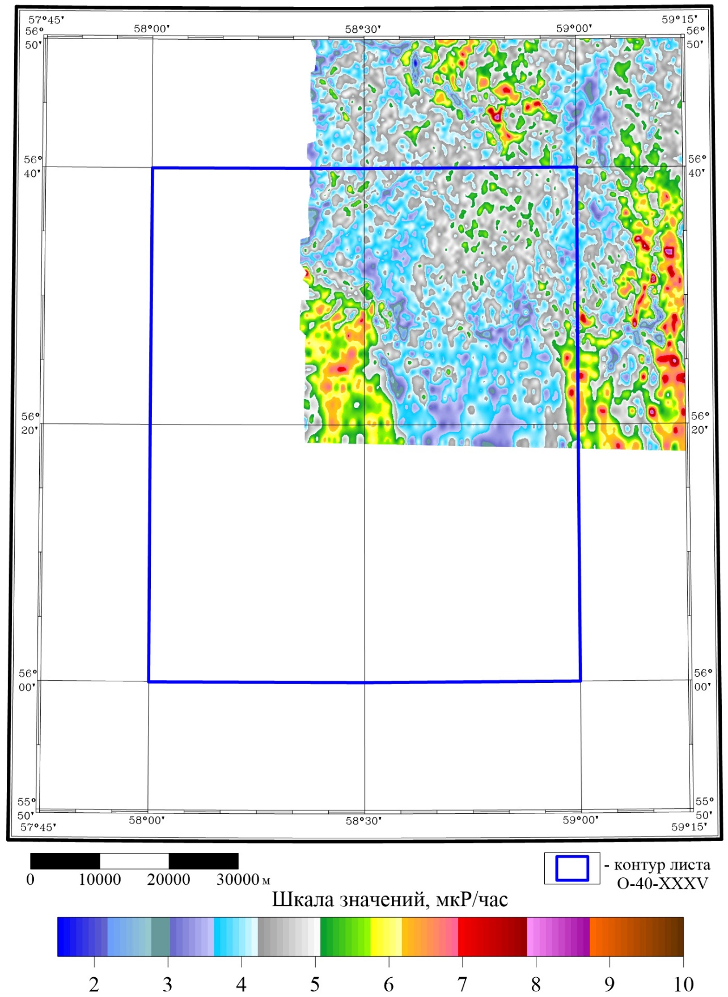
Цифровые модели радиогеохимических полей Артинской площади с обрамлением
^{МЭД}
ОТДЕЛ ОПЕРЕЖАЮЩИХ ГЕОФИЗИЧЕСКИХ ОСНОВ ггк-200

Slide 17
Схема использованных гравиметрических материалов
№ | Организация, выполнившая съемку | Авторы отчета | Год съемки |  | Масштаб съемки | Типы гравиметров | Сеть наблюдений | Ср. кв. погрешности определения аномалии Буге (мГал) | Вид использованных материалов
1 | ЗАО "Гравиразведка" | Пряхина Е.Л. | 2009 |  | 1:50 000 | GS-5 «Scintrex» | 250x500 м | ±0.026 | Каталог гравиметрических наблюдений
2 | ОАО «Баженовская геофизическая экспедиция» | Соколова Е.В. | 2009 |  | 1:50 000 | CG-3M AUTOGRAV 1, CG-5 AUTOGRAV 3, CG-3M и CG-5 | 1000x200 м | ±0.08 | Значения (Δg)б с плотностью промежуточного слоя σ=2,67 г/см³ в пунктах наблюдений
3 | Баженовская ГФЭ | Бабаев Т.В., Кислицын А.Г., Вейбер Л.Р. и др. | 2002-2005 |  | 1:50 000 | СГ-3М, ГНУ-КВ, ГНУ-КВ-500 | 500x200 м | ±0.068 | Каталог гравиметрических наблюдений
4 | - | Пьянов С.П., Вейбер Л.Р., Белоусова М.Ф. и др. | 1993-1995 |  | 1:50 000 | ГНУ-КВ-500, ГНУ-КС, ГНУ-КВ | 500x200 м, 1000x200 м | ±0,044-0.045 | Каталог гравиметрических наблюдений
5 | Значения в пунктах наблюдений снятые с изданной Гравиметрической карты масштаба 1:200 000
6 | ОАО «Пермнефтегеофизика» | Р.Н. Колчанова | 2008 |  | 1:50 000 | AUTOGRAV CG-3M и CG-5 |  | ±0.027 | Каталог гравиметрических наблюдений
Условные обозначения: 1 – гравиметрическая съемка и ее номер в таблице;
2 – контур листа O-40-XXXV
ОТДЕЛ ОПЕРЕЖАЮЩИХ ГЕОФИЗИЧЕСКИХ ОСНОВ ггк-200

Slide 18
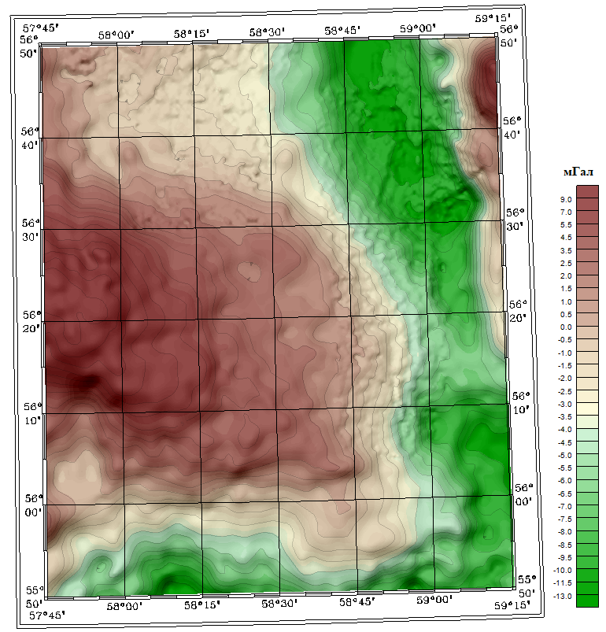
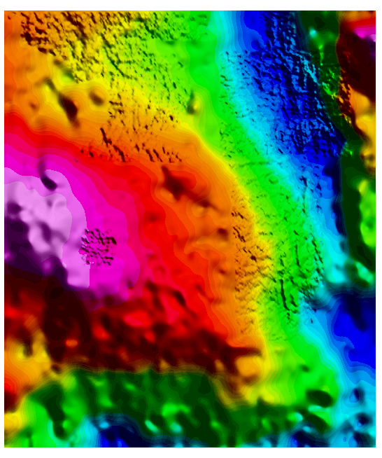

Цифровая поля силы тяжести в редукции Буге (сеть 250 х 250 м)
Плотность промежуточного слоя Ϭ=2.67 г/см³
Плотность промежуточного слоя 2.58 г/см³
ОТДЕЛ ОПЕРЕЖАЮЩИХ ГЕОФИЗИЧЕСКИХ ОСНОВ ггк-200

Slide 19
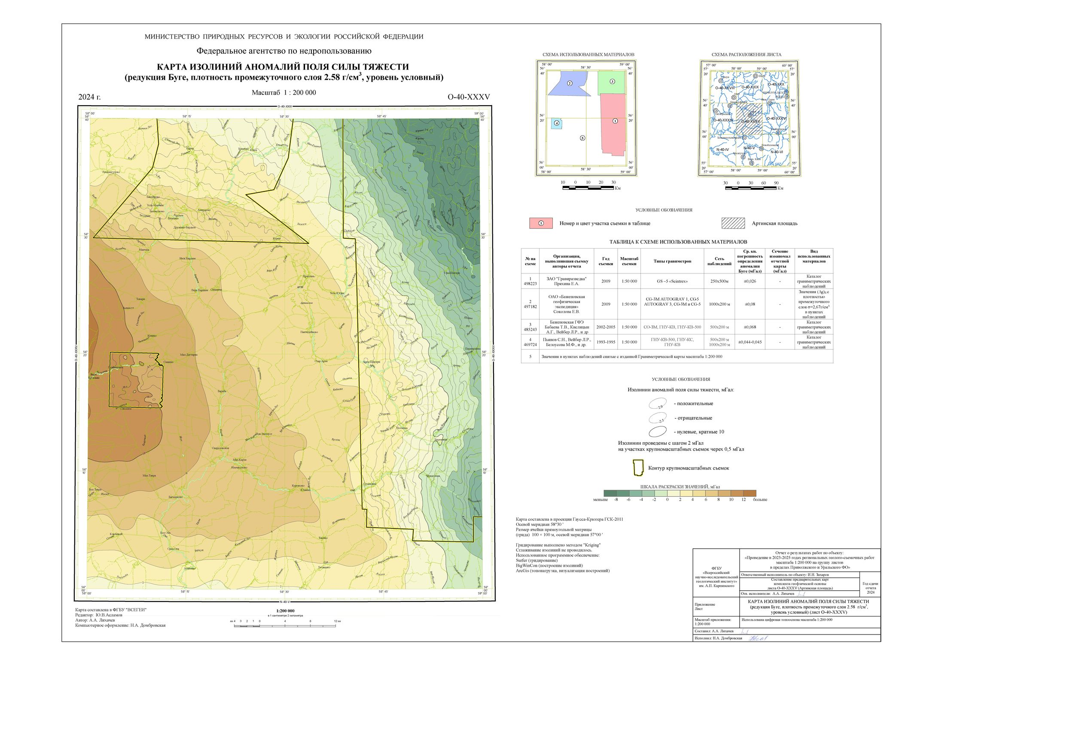
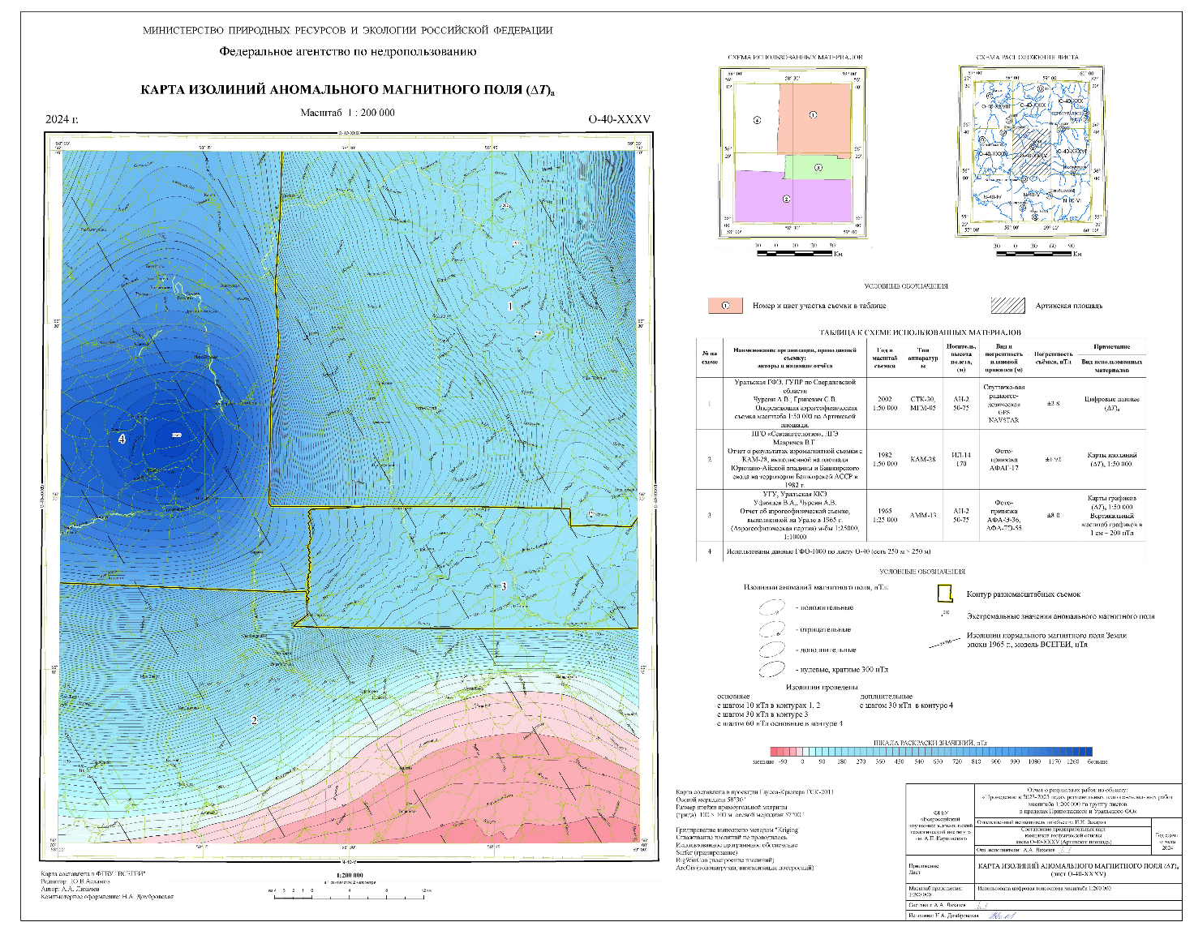
Комплект карт масштаба 1:200 000

Slide 20
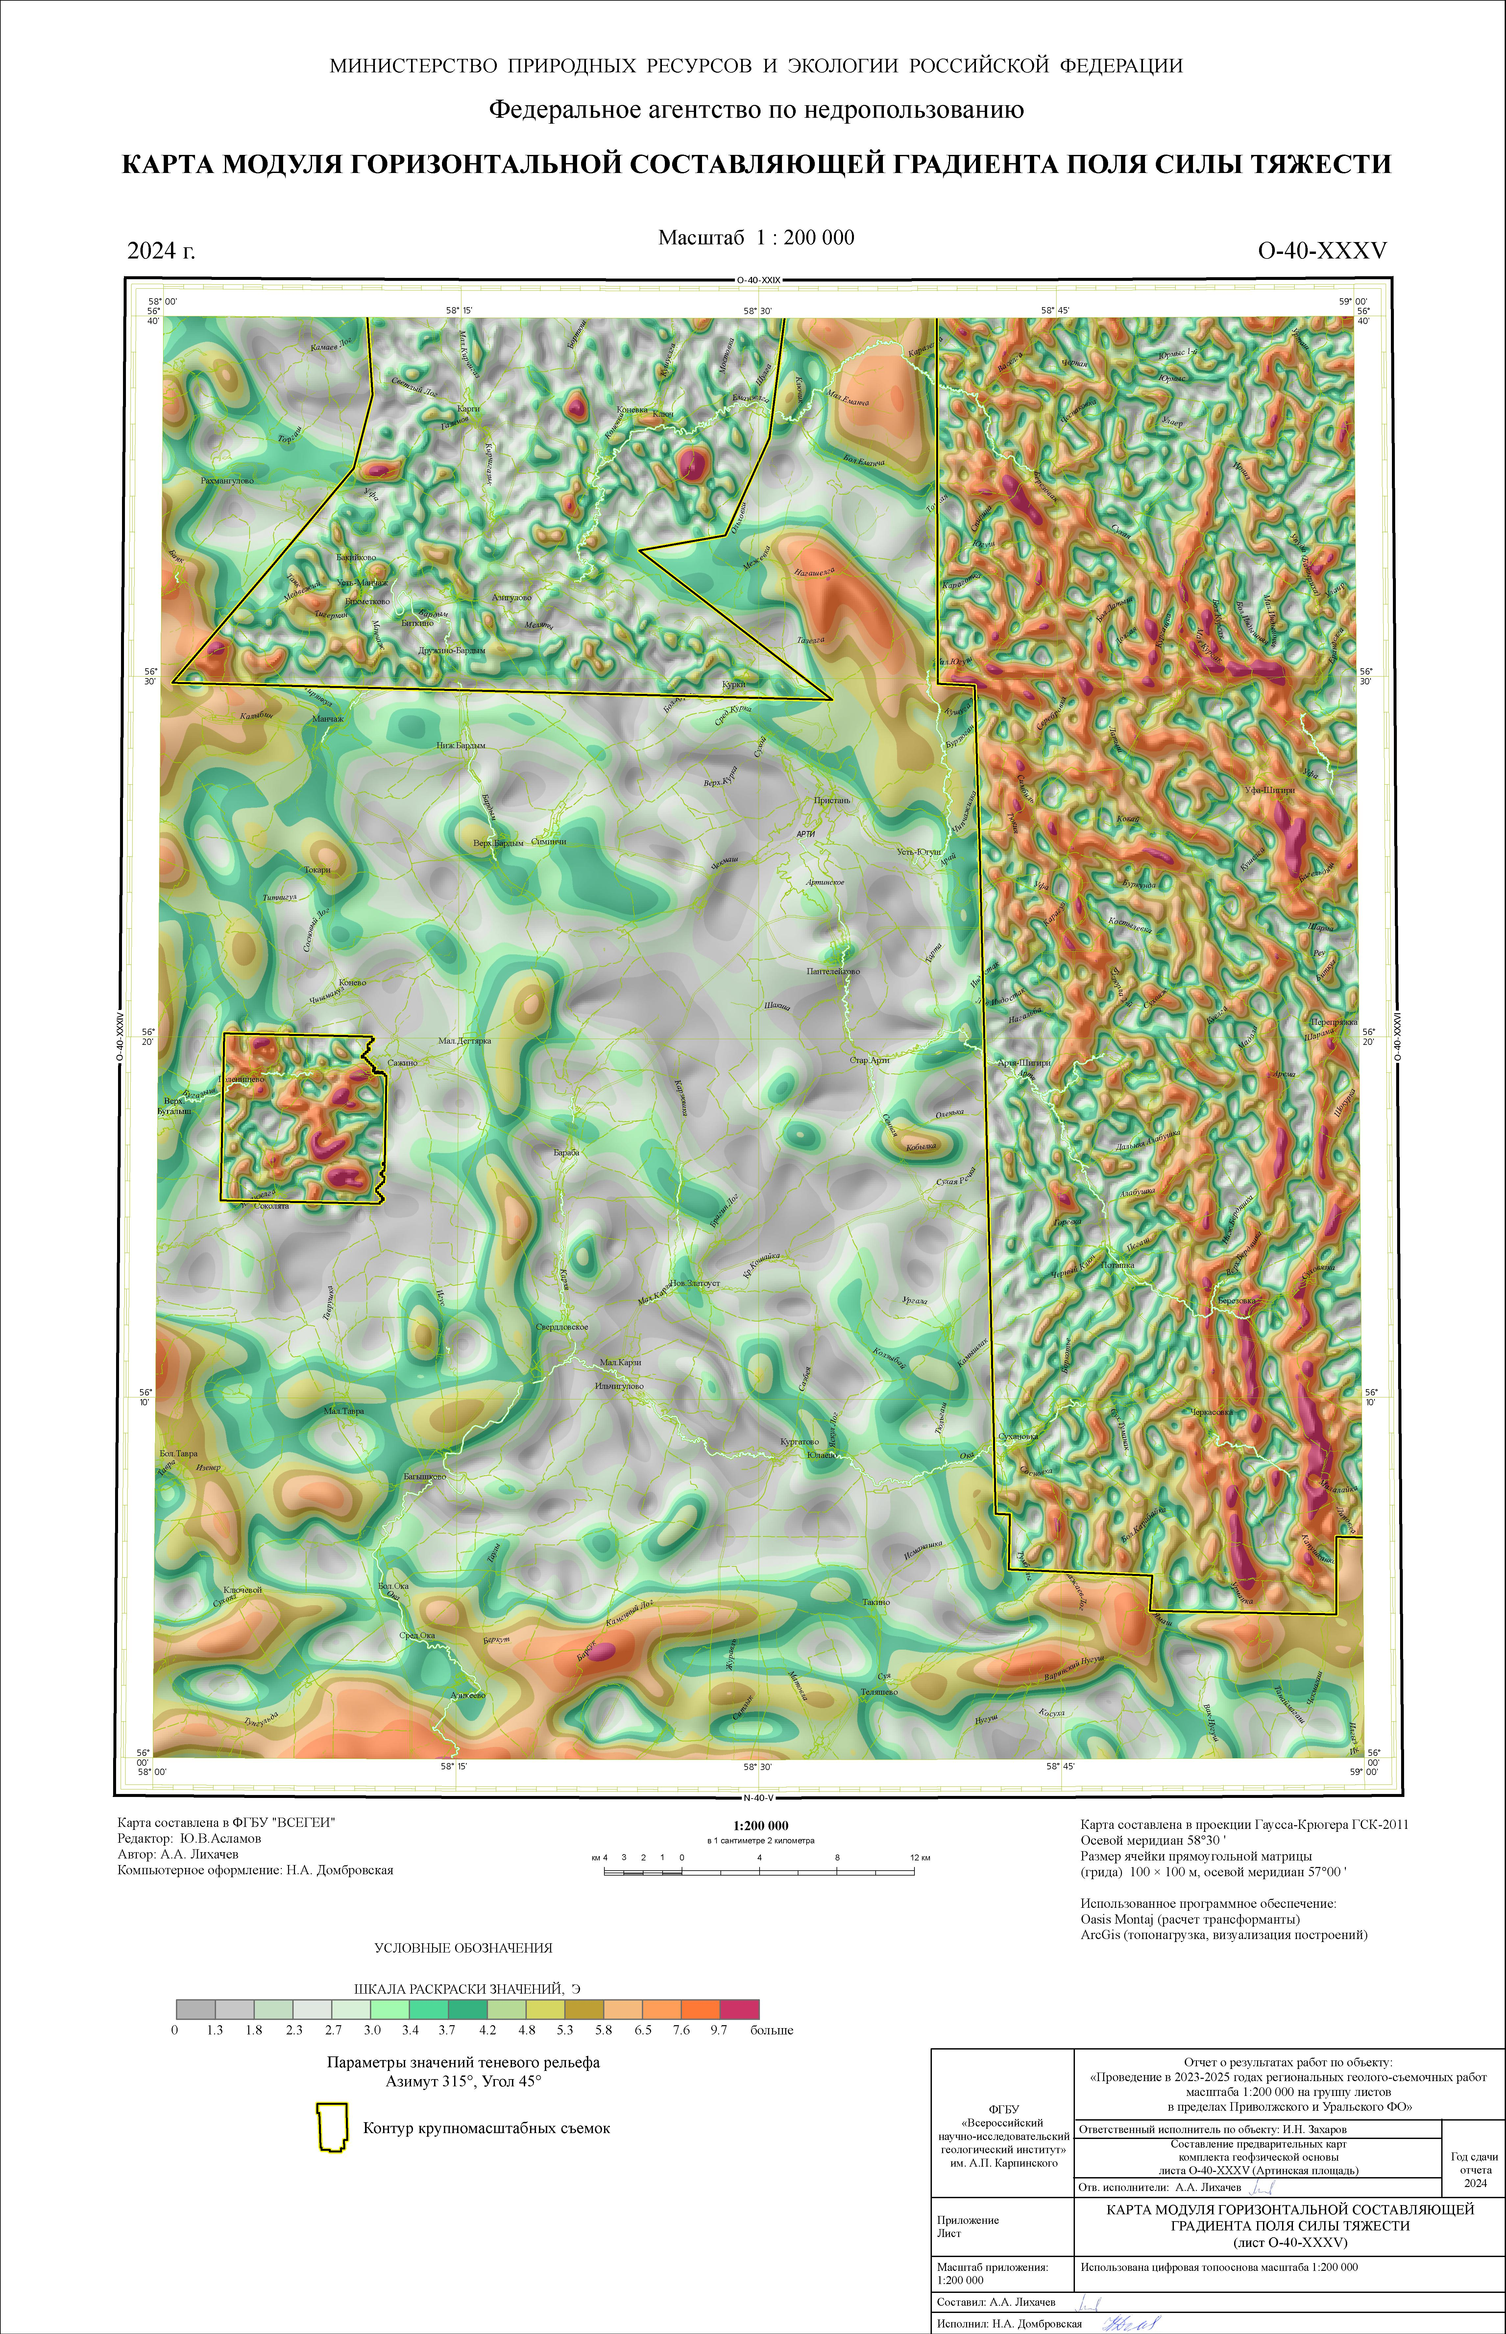
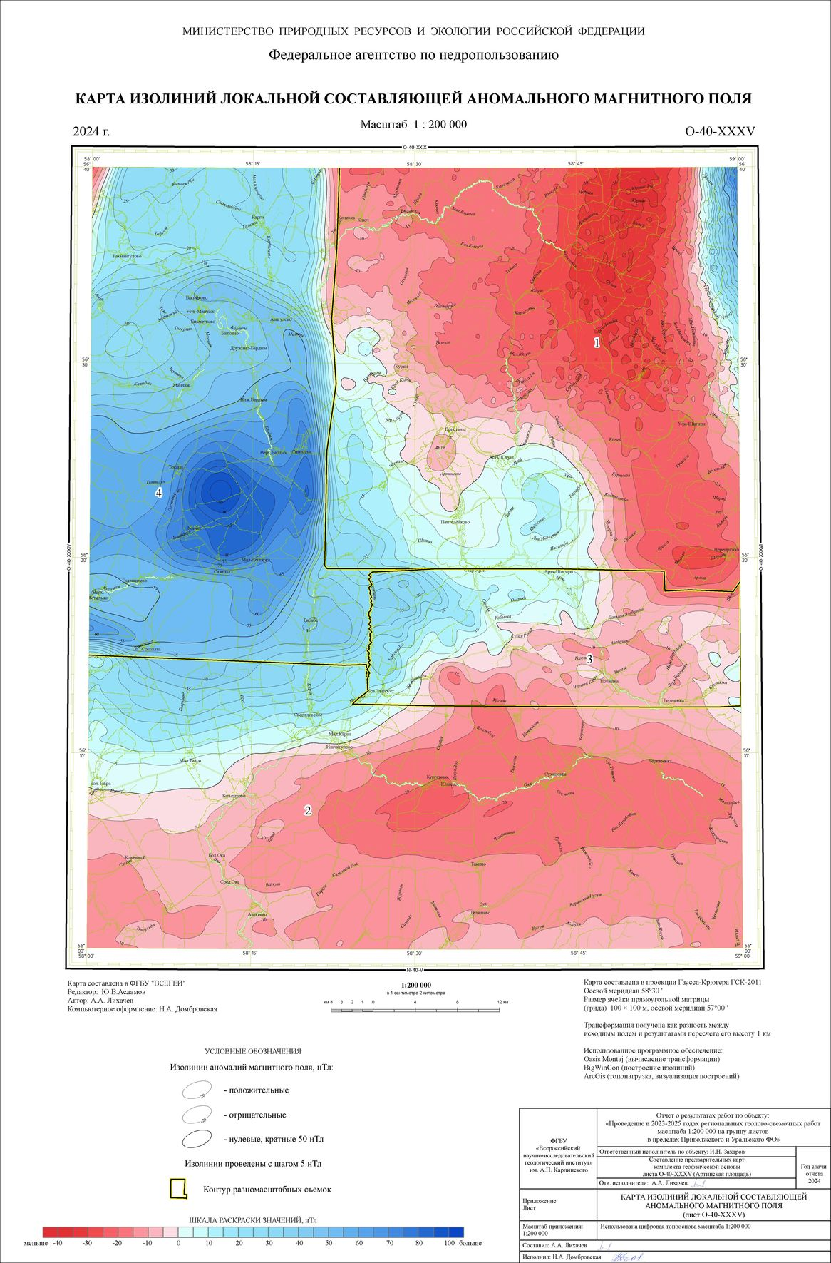
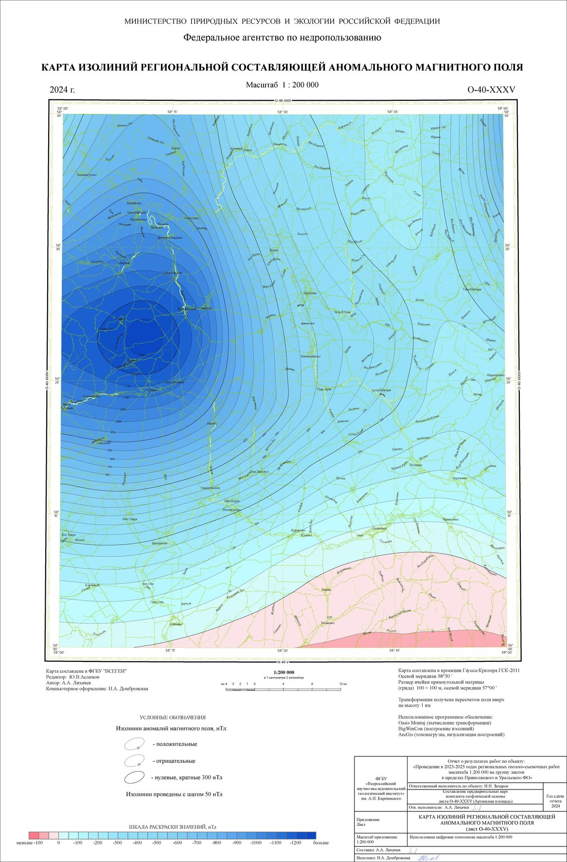
Трансформации потенциальных полей
ОТДЕЛ ОПЕРЕЖАЮЩИХ ГЕОФИЗИЧЕСКИХ ОСНОВ ггк-200

Slide 21
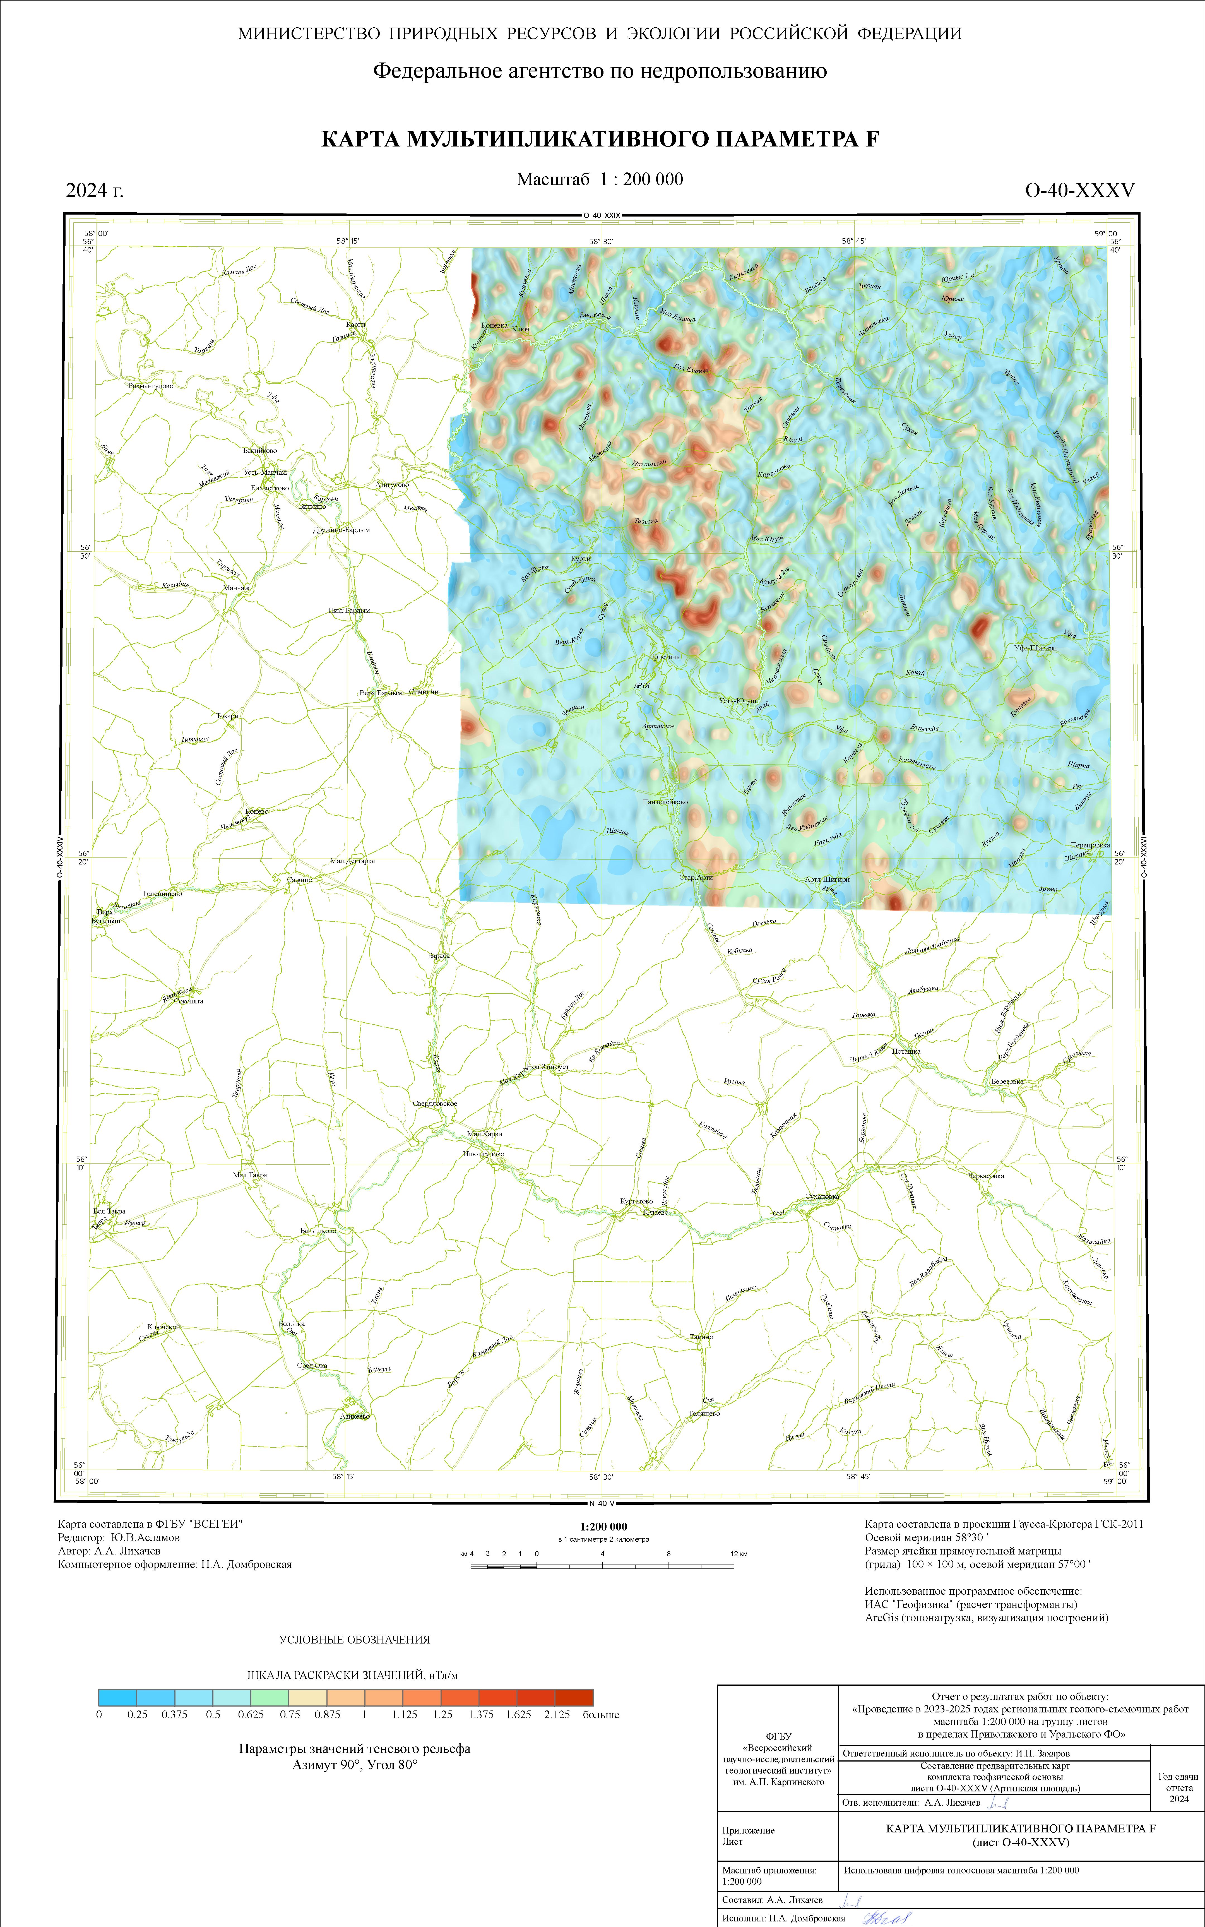
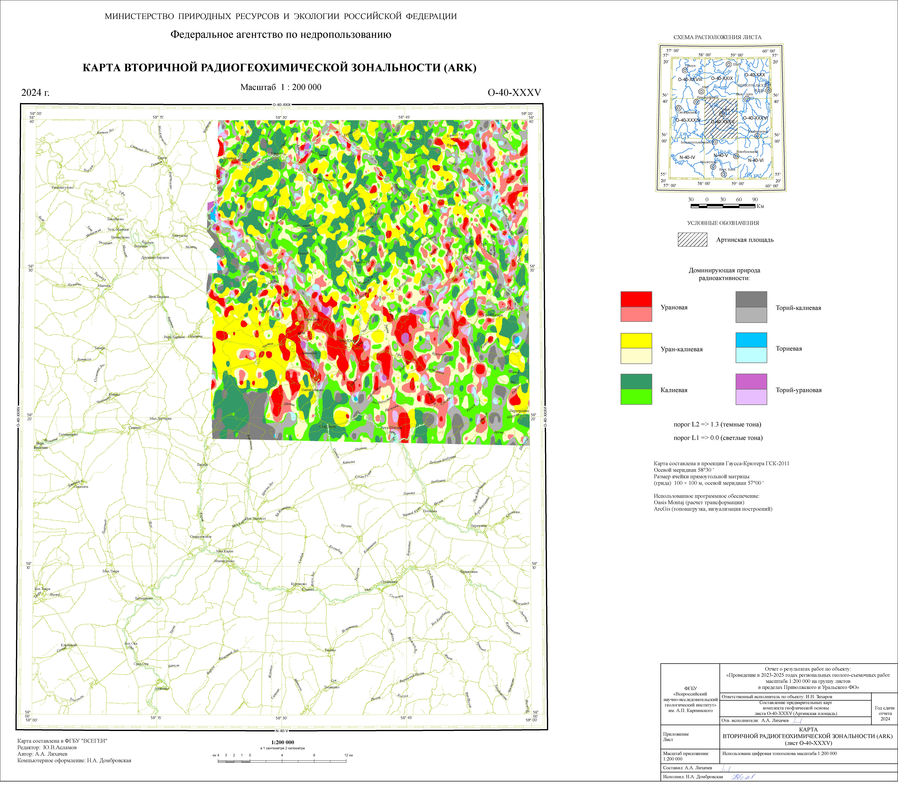
Трансформации радиогеохимических полей
ОТДЕЛ ОПЕРЕЖАЮЩИХ ГЕОФИЗИЧЕСКИХ ОСНОВ ггк-200

Slide 22
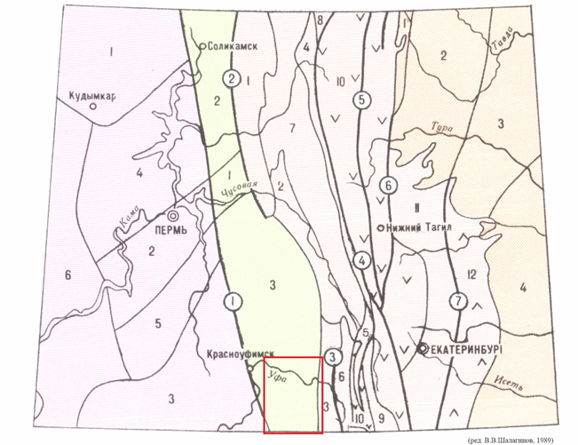
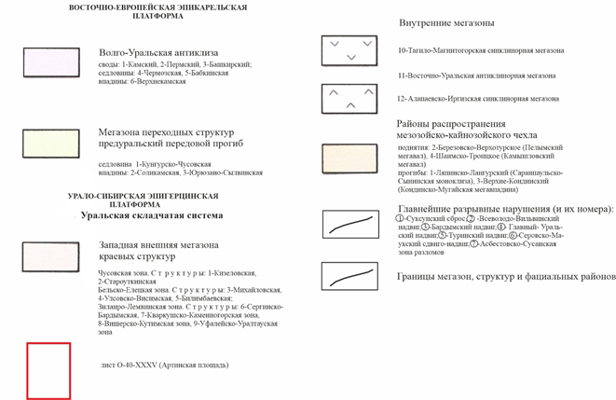
Положение Артинской площади на схеме тектонического районирования
(Шалагинов В.В., 1989)

Slide 23
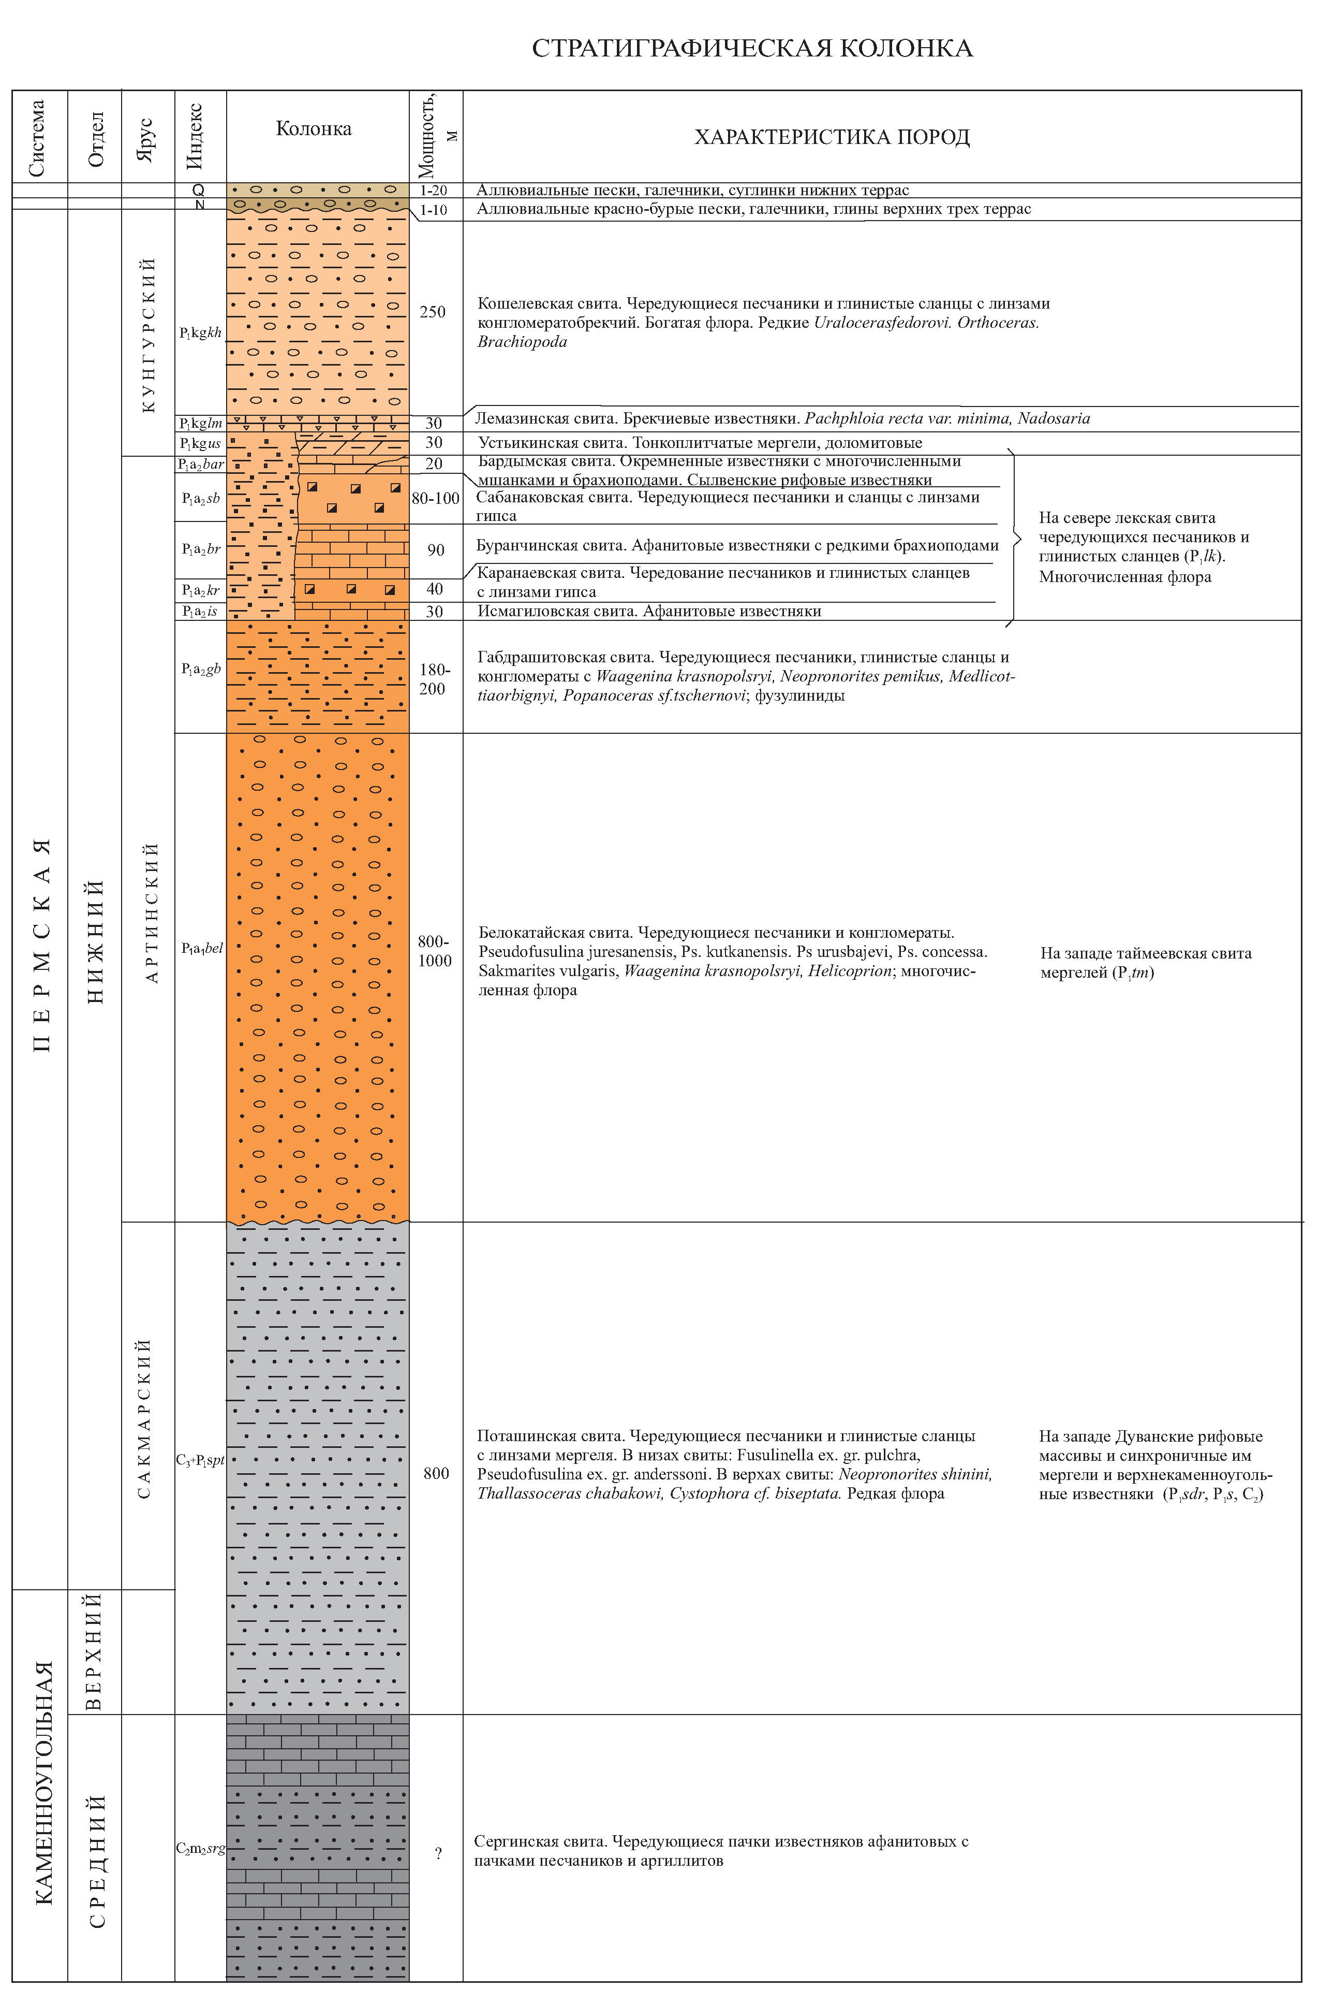
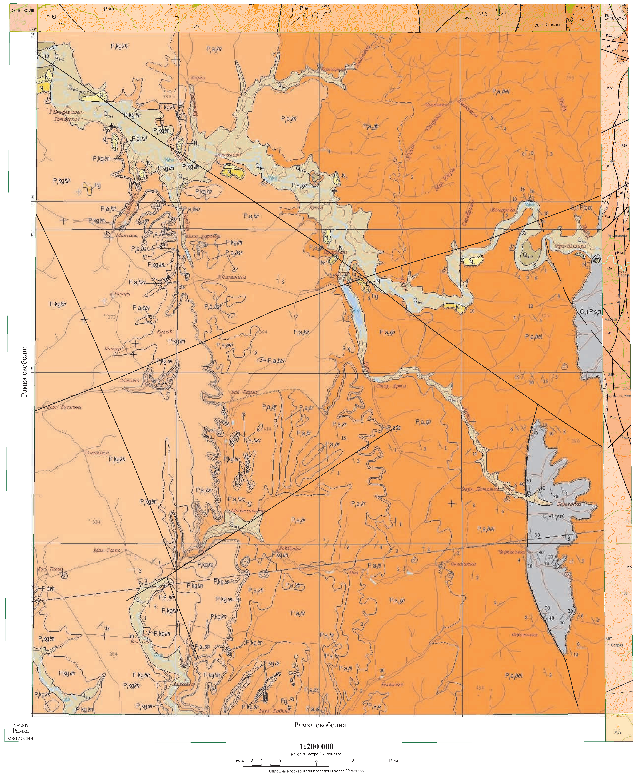
Предварительная геологическая карта листа
O-40-XXXV (Артинская площадь)

Slide 24
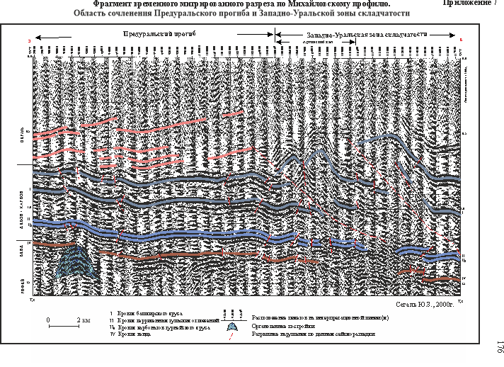

Slide 25
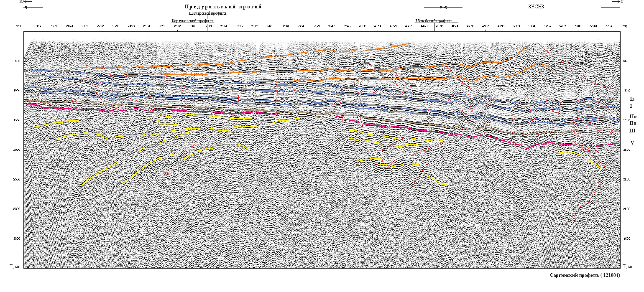
Саргинский профиль

Slide 26
Каргинский профиль

Slide 27
Каргинский профиль

Slide 28
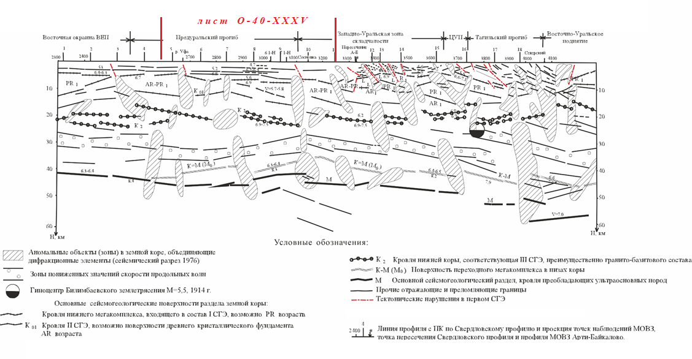
Глубинный сейсмогеологический разрез по Свердловскому профилю ГСЗ (по Дружинину, 2000ф)

Slide 29
Обобщенные характеристики петрофизических комплексов
Комплекс | Литология | Скорости Vp (км/с) | Плотность ρ (г/см³) | Магн. восприимчивость (10⁻⁵ СИ)
ЗМС (MZ–KZ) Четвертичные и мезо-кайнозойские | Песчаники, гравелиты рыхлые | 0.6–1.5 (ср. 0.85) | ≈2.2 | Низкая
Верхний терригенный (C₃–P₁) | Песчаники, алевролиты, аргиллиты, ангидриты, прослои карбонатов | 2.4–6.5 | 2.40–3.00 (ср. 2.46–2.90) | 0–157
Карбонатный (D₃–C₂) | Известняки, доломиты, местами трещиноватые | 4.6–6.9 (ср. 6.1–6.6) | 2.64–2.78 (ср. 2.70–2.74) | 0–47
Средний терригенный (R₂–D₂) | Песчаники, аргиллиты, алевролиты | ≈3.5 | 2.55–2.68 | 0–200
Нижний рифей (R₁) Калтасинская и Прикамская | Доломиты, песчаники, аргиллиты | 4.8–6.7 | 2.52–2.83 | 0–26
Кристаллический фундамент (AR–PR₁) | Гнейсы, граниты, амфиболиты, гранито-гнейсы, сланцы | 6.2–7.0 | 2.60–3.00 (ср. 2.70–2.80) | 90–8000

Slide 30
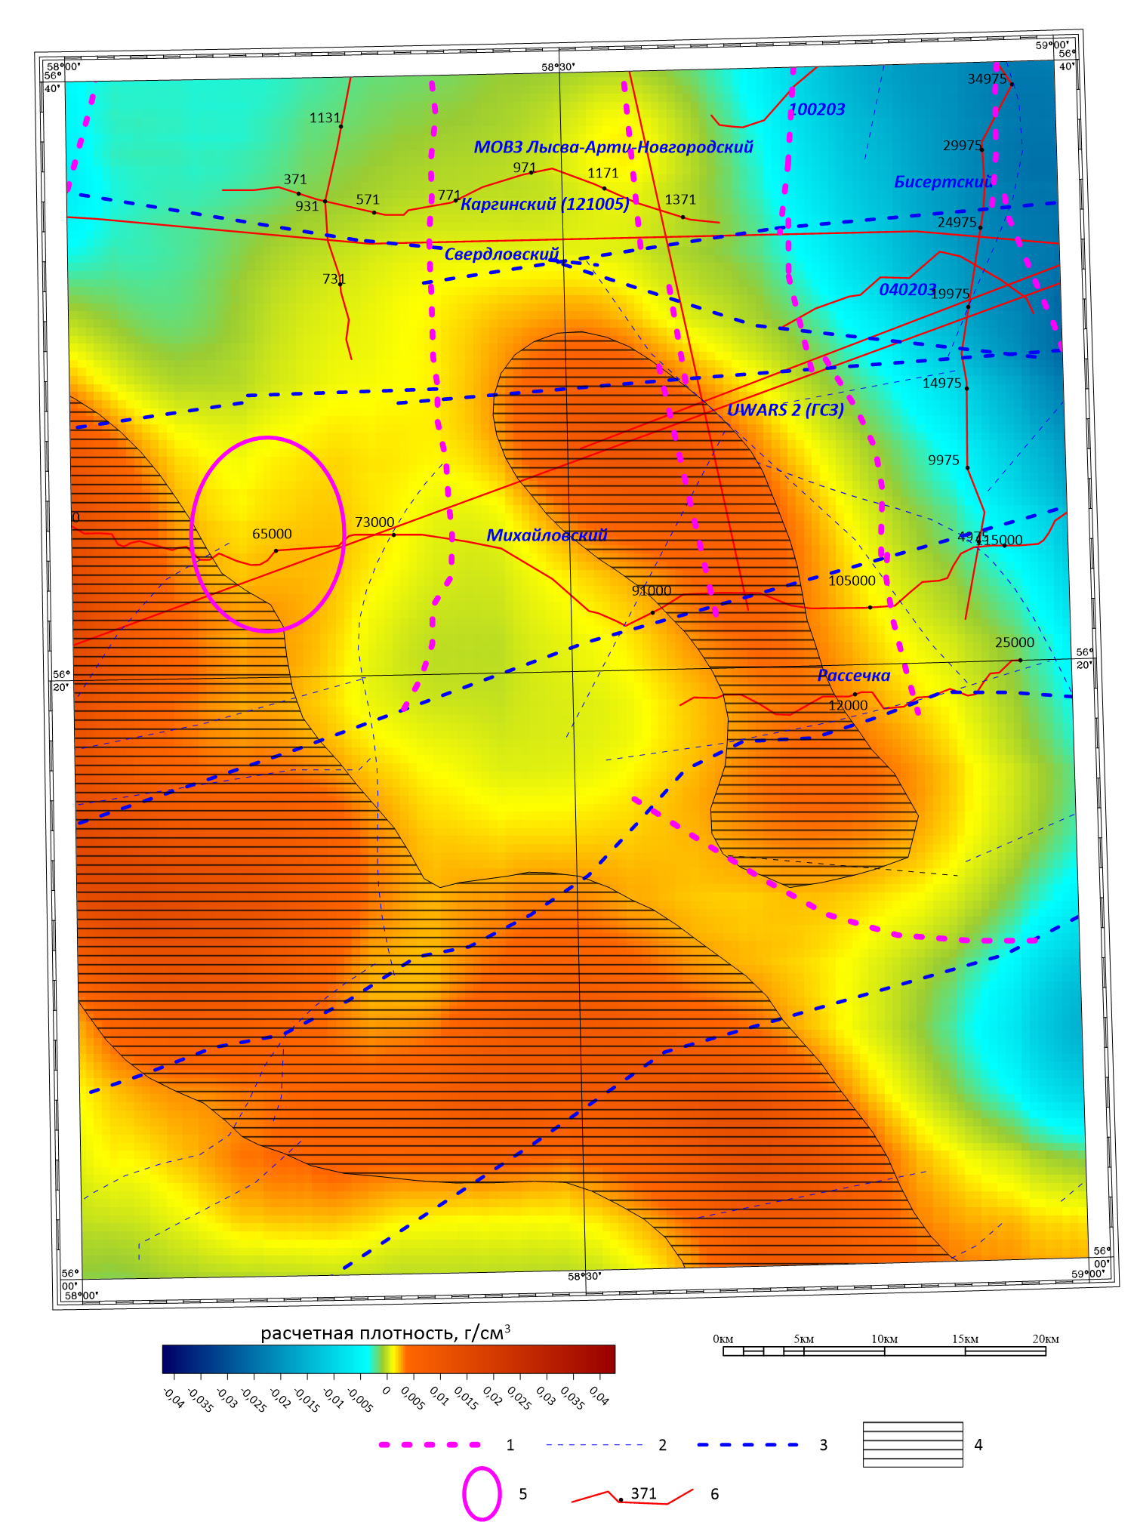
Выделение плотностных неоднородностей в фундаменте, предположительно связанных с амфиболитами по потенциальным полям на карте, рассчитанной по результатам 3-Д инверсии плотности (абсолютная отметка 7 км)
Тектонические нарушения 1-3 выделенные по потенциальным полям:
1- магнитному;
2 - гравитационному (мелкие);
3 - гравитационному (крупные)
4 - аномалии расчетной плотности на глубине 7 км, предположительно связанные с амфиболитами);
5 - эпицентр Манчажской аномалии;
6 - профильная сейсморазведка и пикеты на линии профиля

Slide 31
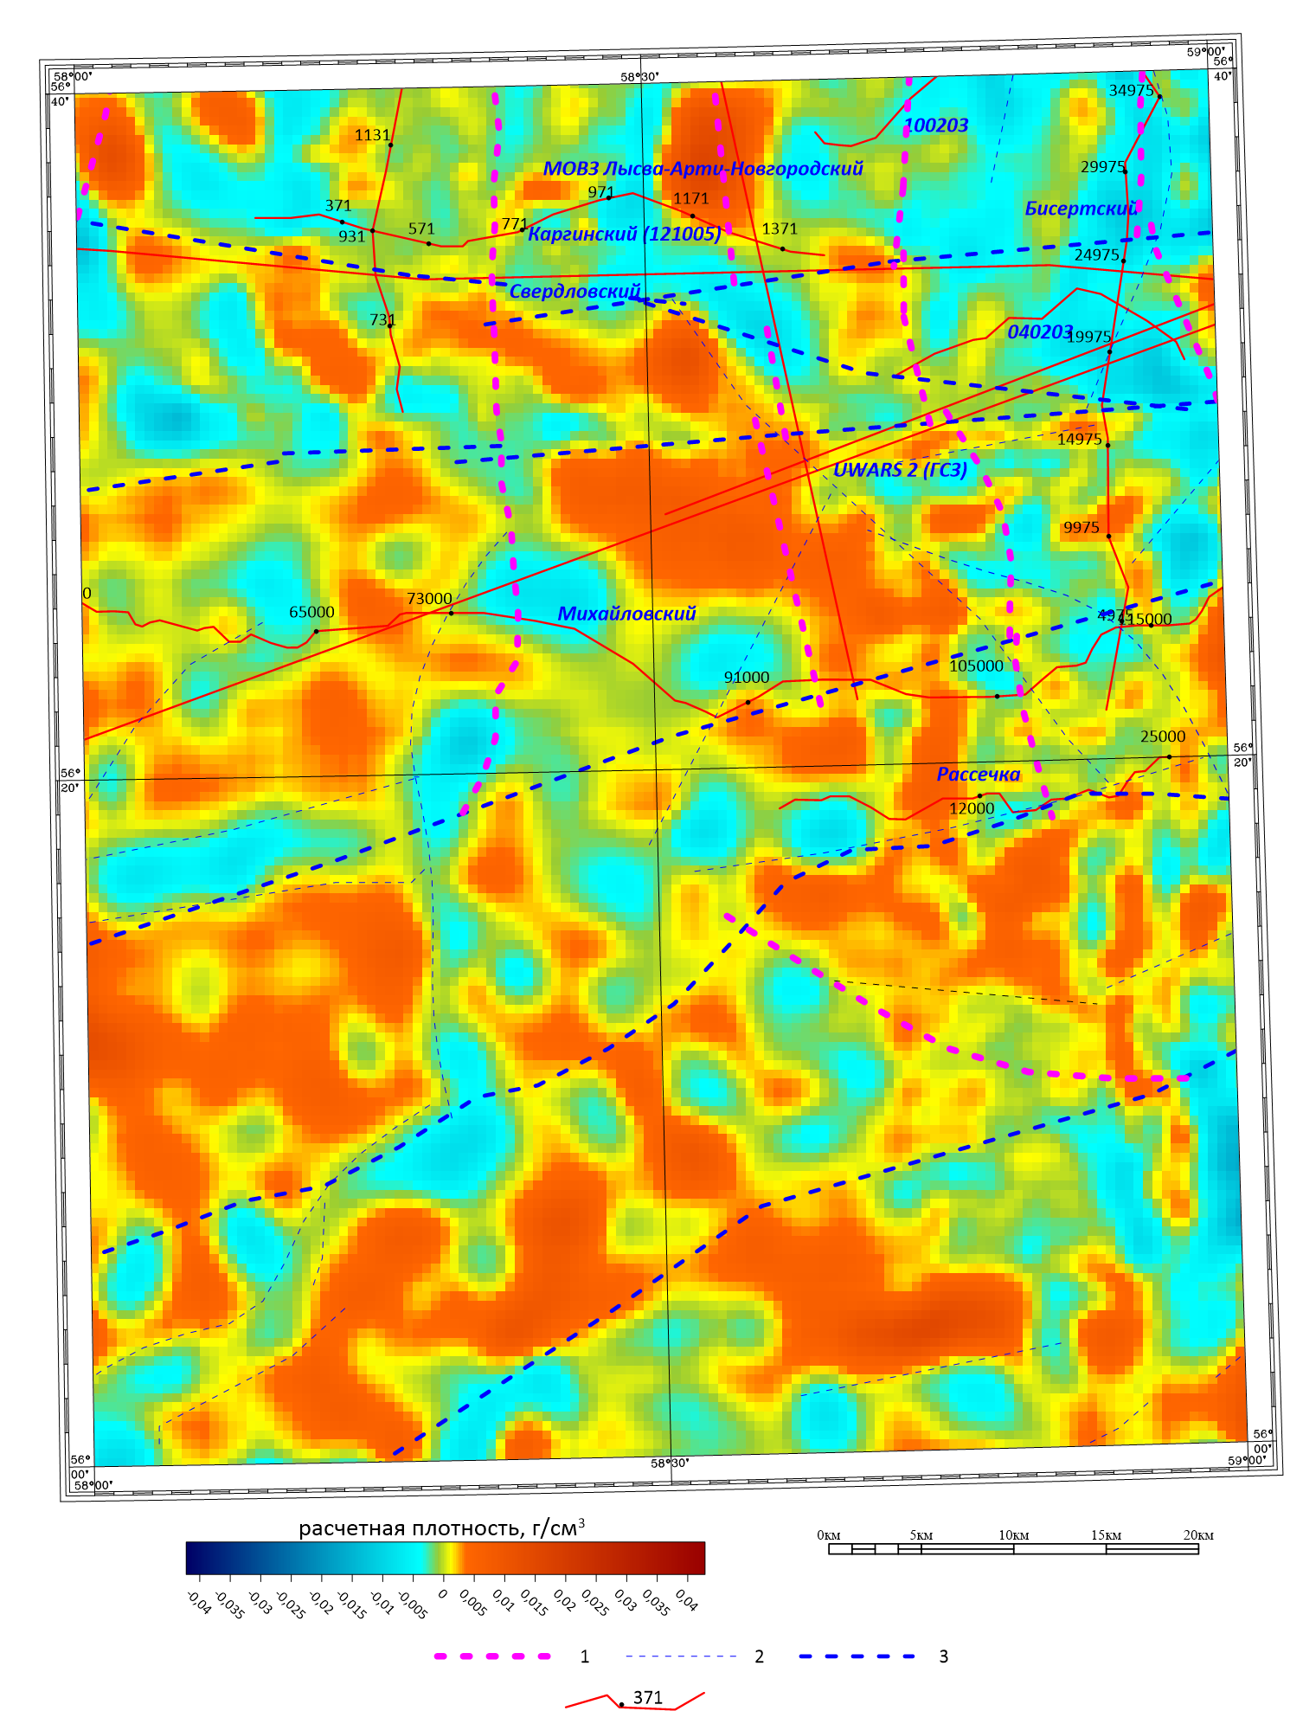
Положение тектонических нарушений, выделенных по потенциальным полям на карте рассчитанной по результатам 3-Д инверсии плотности (абсолютная отметка 0 м)
Тектонические нарушения 1-3 выделенные по потенциальным полям:
1- магнитному;
2 - гравитационному (мелкие);
3 - гравитационному (крупные).
4 - профильная сейсморазведка и пикеты на линии профиля

Slide 32
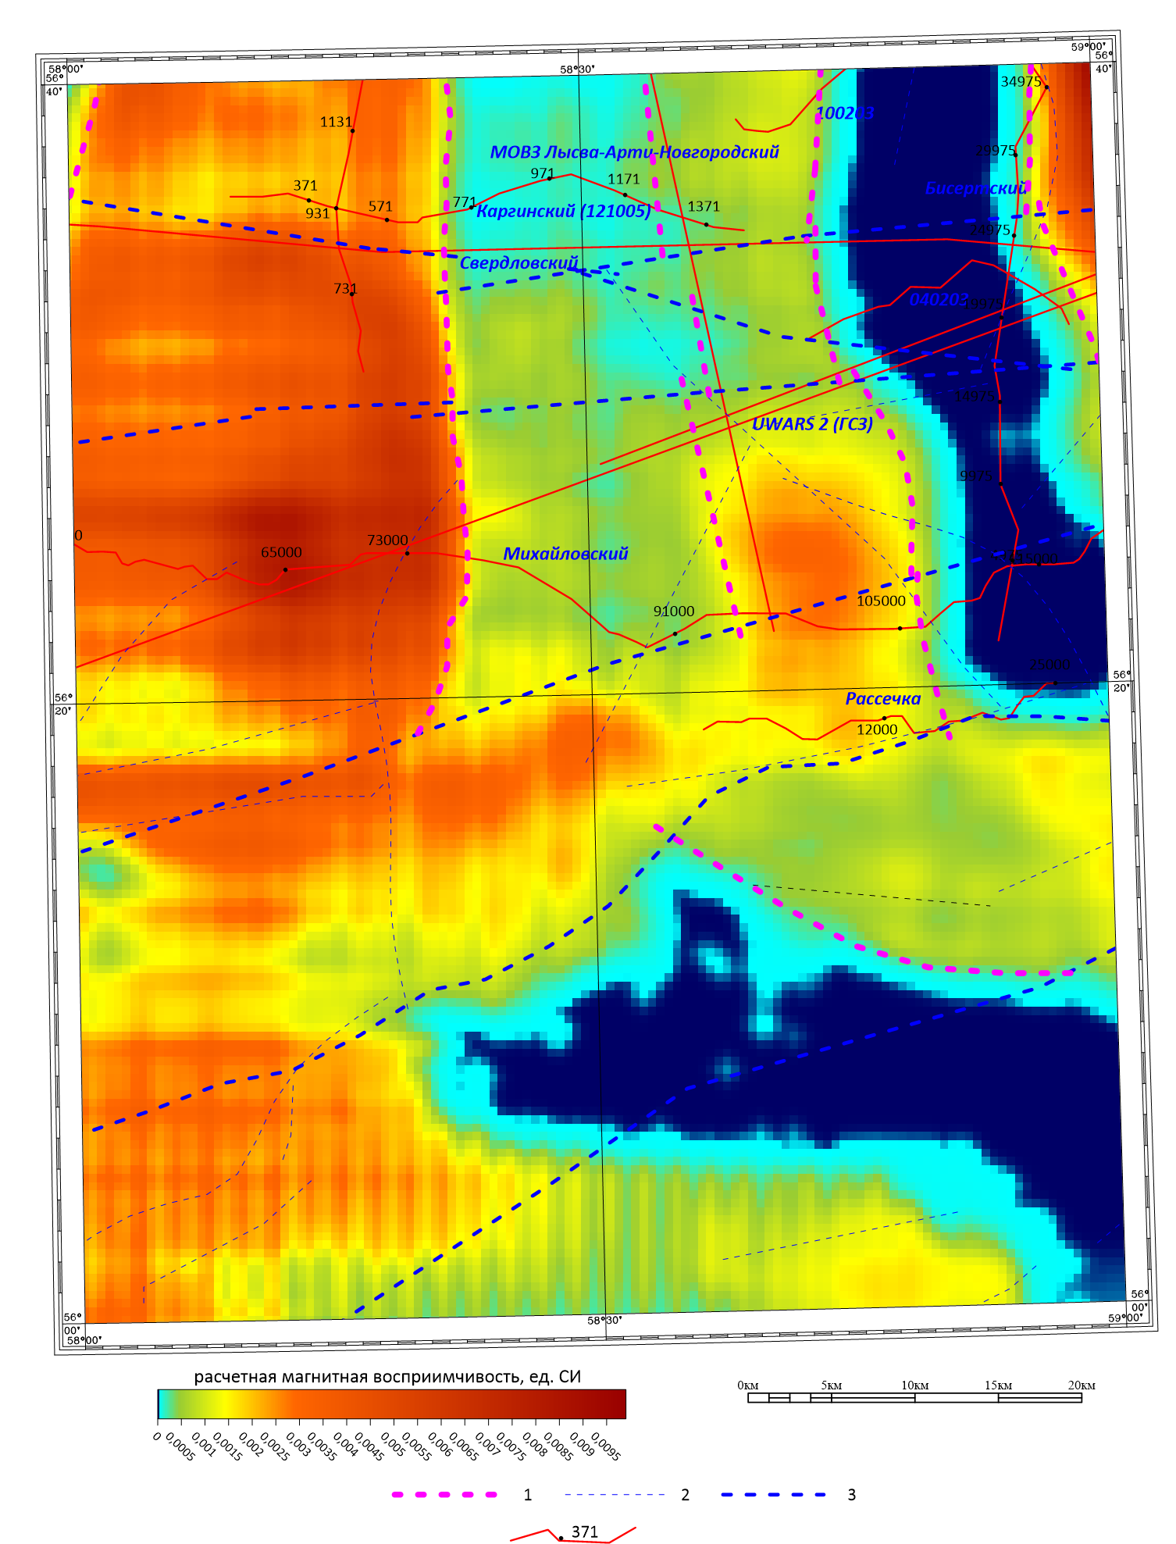
Положение тектонических нарушений, выделенных по потенциальным полям на карте, рассчитанной по результатам 3-Д инверсии магнитной восприимчивости (абсолютная отметка 1.5 км)
Тектонические нарушения 1-3 выделенные по потенциальным полям:
1- магнитному;
2 - гравитационному (мелкие);
3 - гравитационному (крупные).
4 - профильная сейсморазведка и пикеты на линии профиля

Slide 33
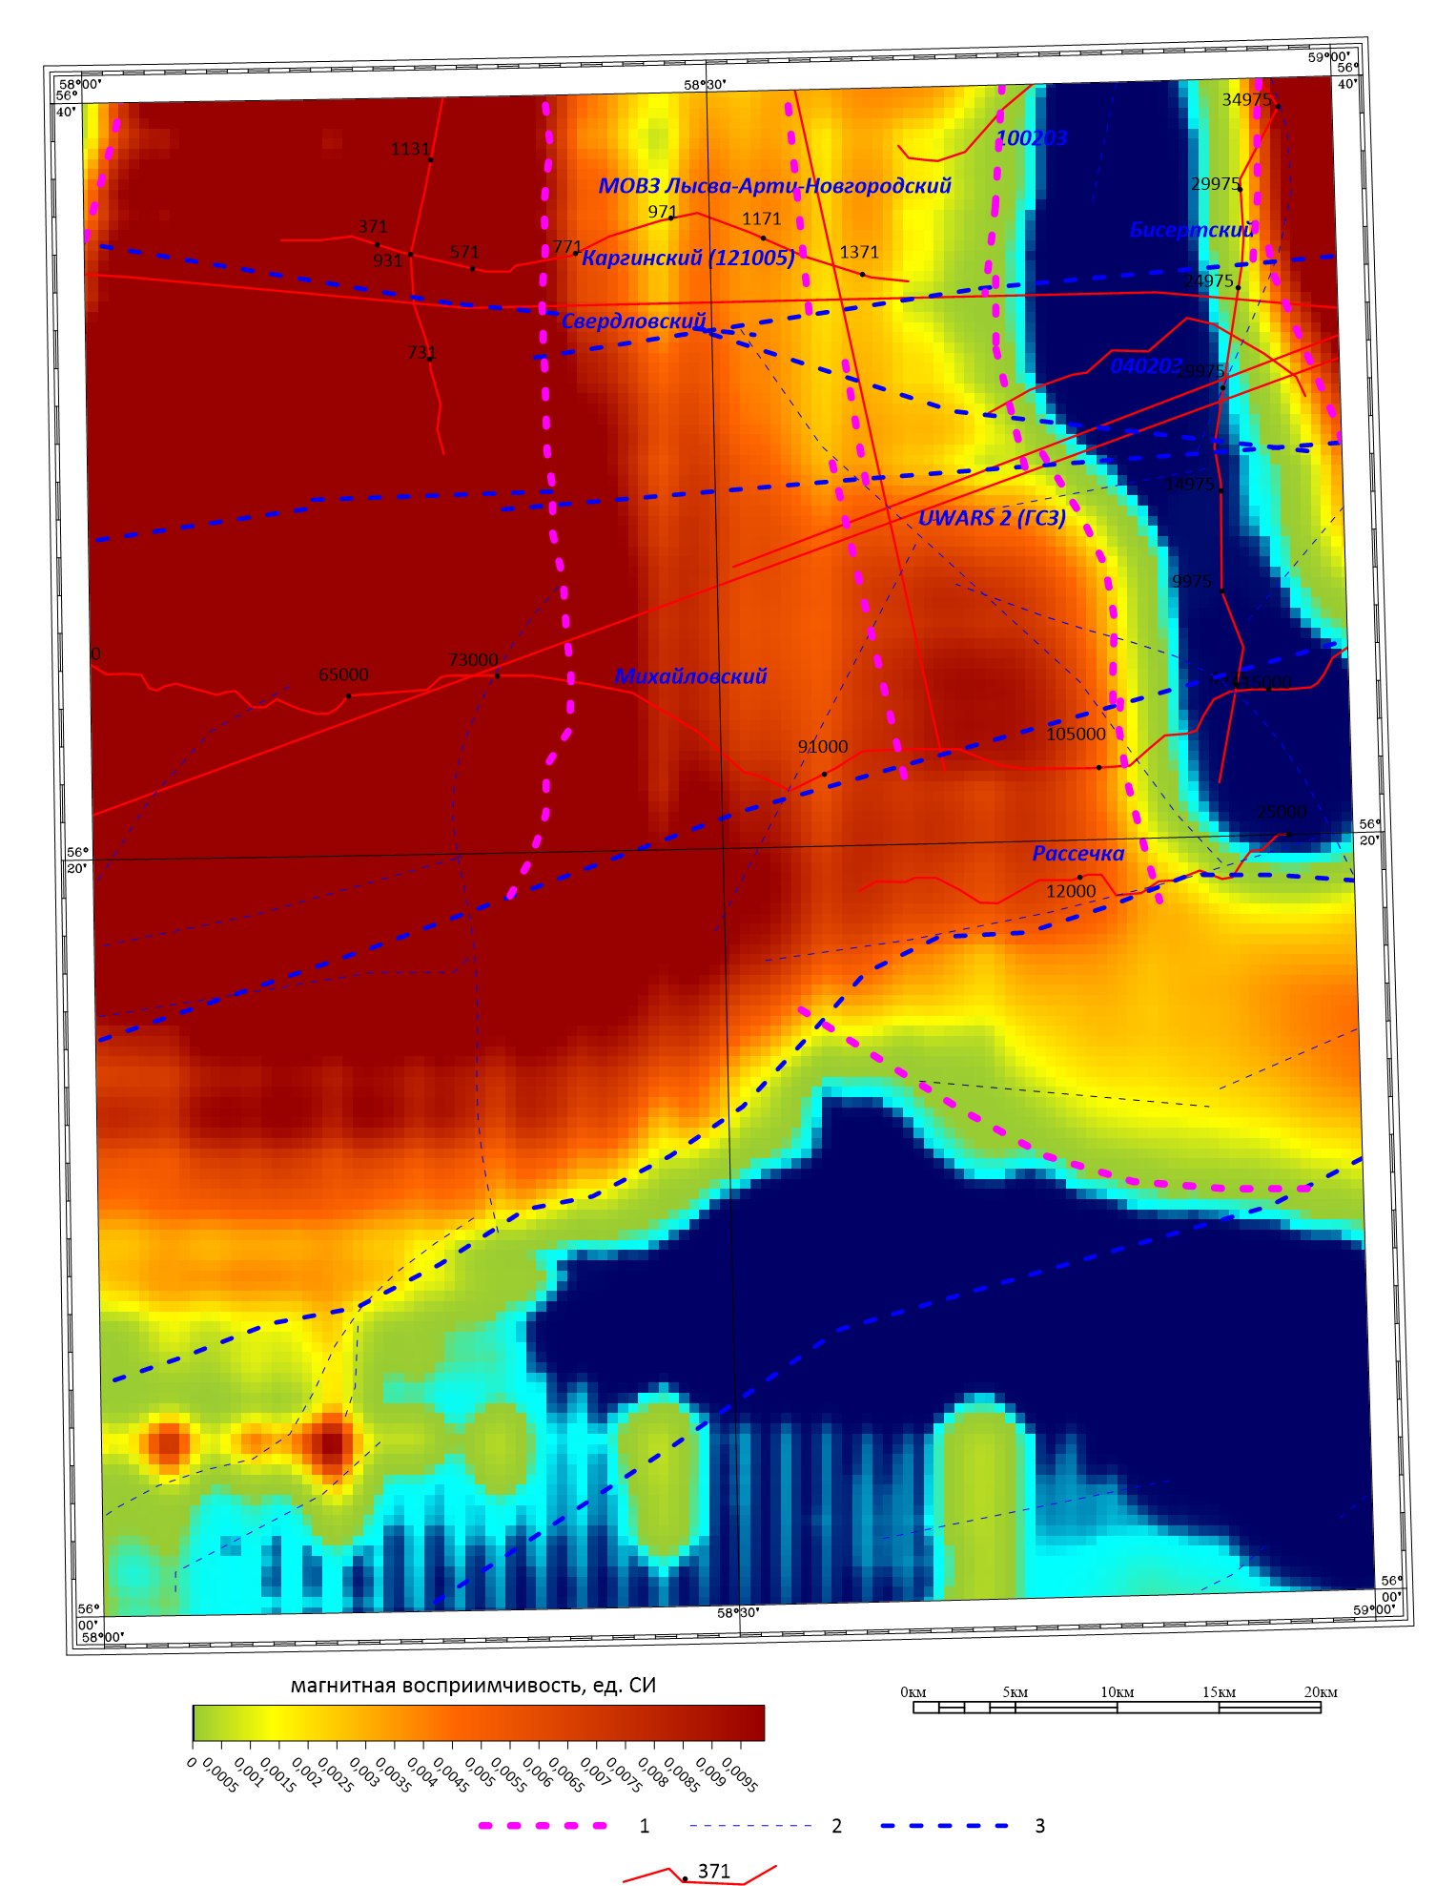
Положение тектонических нарушений, выделенных по потенциальным полям на карте, рассчитанной по результатам 3-Д инверсии магнитной восприимчивости
(абсолютная отметка 5 км)
Тектонические нарушения 1-3 выделенные по потенциальным полям:
1- магнитному;
2 - гравитационному (мелкие);
3 - гравитационному (крупные).
4 - профильная сейсморазведка и пикеты на линии профиля

Slide 34
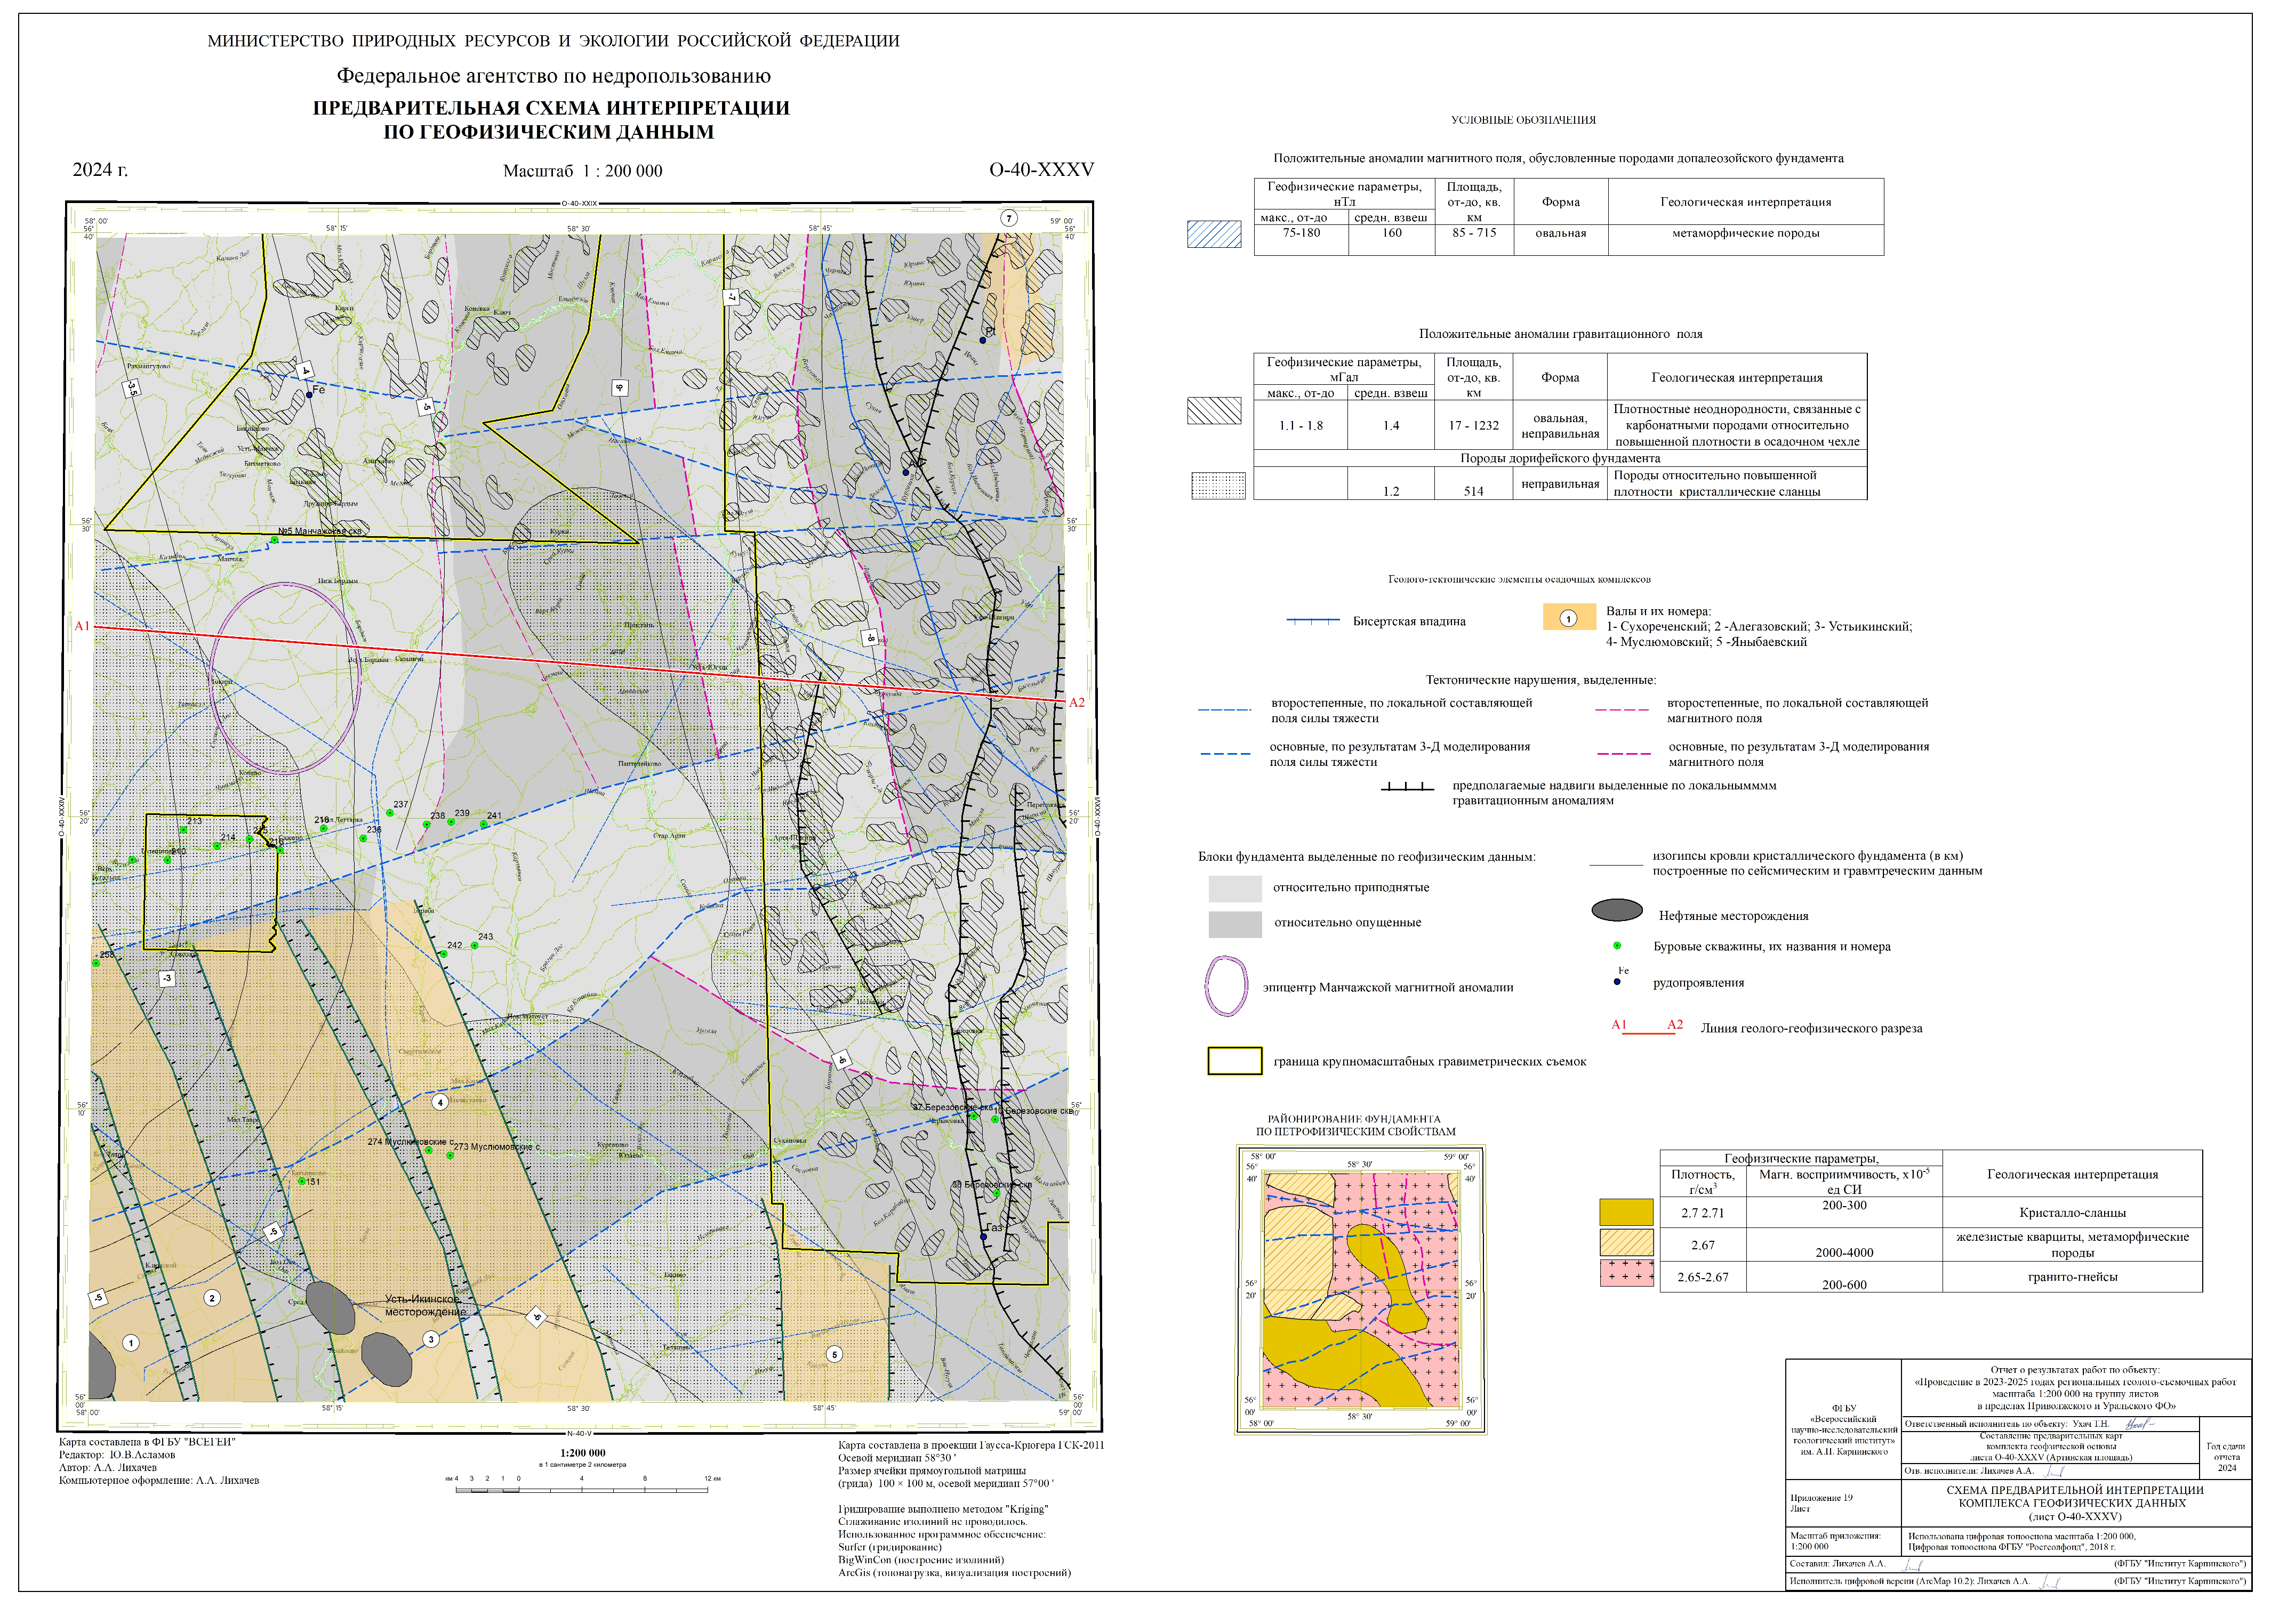
Предварительная схема интерпретации по геофизическим данным

Slide 35
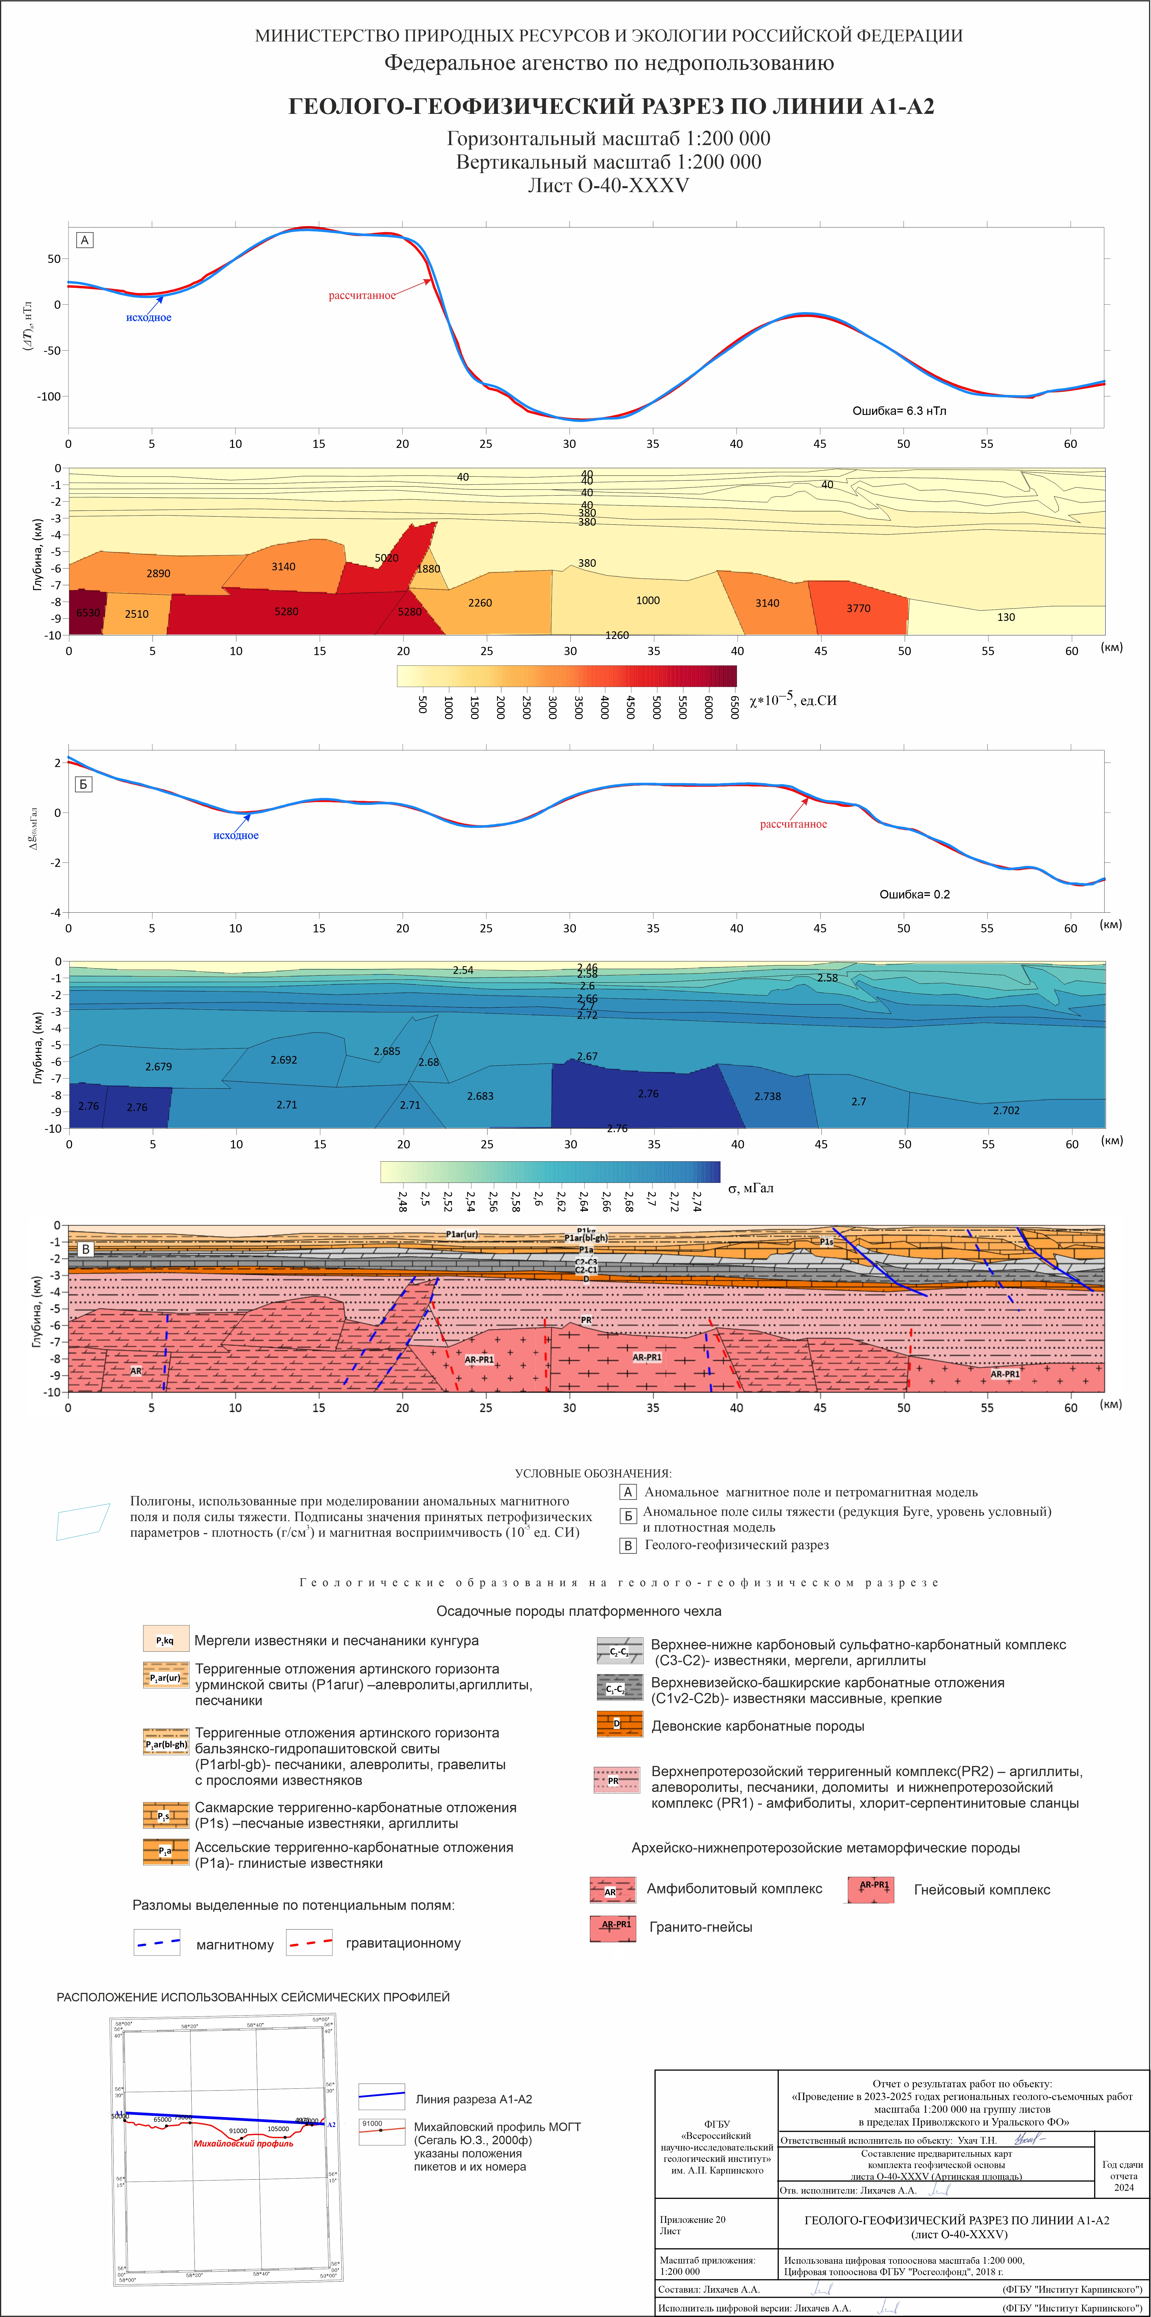
Создание геолого-геофизического разреза
Для оценки глубинного строения Тикшозерской площади построен геолого-геофизический разрез по линии А1-А2. Он был ориентирован таким образом, чтобы пересечь основные структурно-формационные зоны региона и зоны высоких градиентов потенциальных полей под углом, близким к прямому.
Разрез пересекает под углом, близким к прямому, тектонические Юрезано-Сылвенской депрессии недалеко от Михайловского профиля (Рис. 1.9). Рельеф дневной поверхности вдоль линии профиля спокойный.
Для выполнения 2-D моделирования были использованы результаты предварительного 3-D моделирования (3-Д петромагнитной и 3-Д петроплотностной моделей). На основе этих данных была рассчитана локальная составляющая полей для выполнения моделирования (ΔT)a и (Δg)_{Б}₂.₅₈. Расчёт выполнялся в два этапа.
На первом этапе определялся отклик от нижней части 3-D модели — от отметки −10 км до нижней границы модели.
На втором этапе из исходного цифрового макета поля (ΔT)a или (Δg)Б вычитался полученный на первом этапе отклик. В результате был выделен эффект только от слоя, ограниченного сверху рельефом, а снизу плоскостью, залегающей на глубине 10 км.
Из полученных локальных составляющих ЦМ (ΔT)a и (Δg)Б были извлечены соответствующие кривые, по которым проводилось 2-D моделирование.
Разрез составлен по результатам совместного моделирования полей (ΔT)a и (Δg)_{Б} с использованием программы GM-SYS фирмы GeoSoft. Для построения модели использованы сведения о петрофизических свойствах горных пород. Геологическая среда в модели представлена в виде блоков, которым приписывались петрофизические свойства: - плотность (σ) и магнитная восприимчивость (χ). Критерием корректности полученных в результате моделирования разрезов служило достигнутое совпадение вычисленных и исходных графиков значений потенциальных полей.

Slide 36
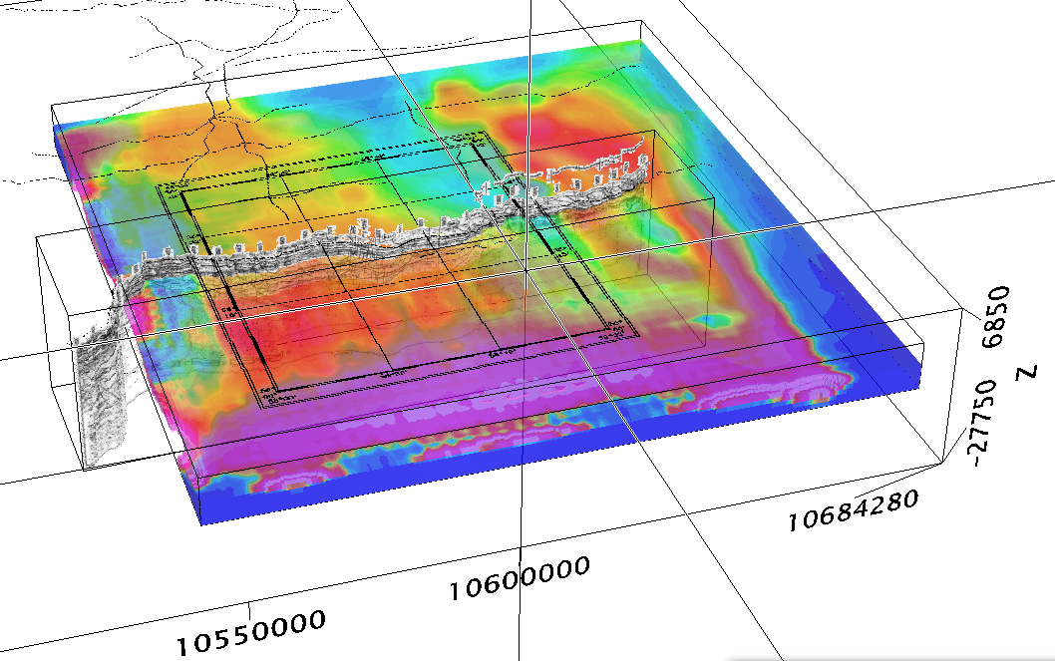
Создание геолого-геофизического разреза
Для трехмерного моделирования эффективной плотности нижнего полупространства с использовался пакет UBC-GIF. При моделировании учитывались данные по сейсмическим профилям. При построении геофизического разреза в качестве начального приближения использованы результаты моделирования 3-Д
Михайловский сейсмопрофиль

Slide 37
Сейсмический разрез по Михайловскому профилю ОГТ и геолого-геофизическая модель по широтной линии вдоль него (по Сегалю, 2000ф)

Slide 38
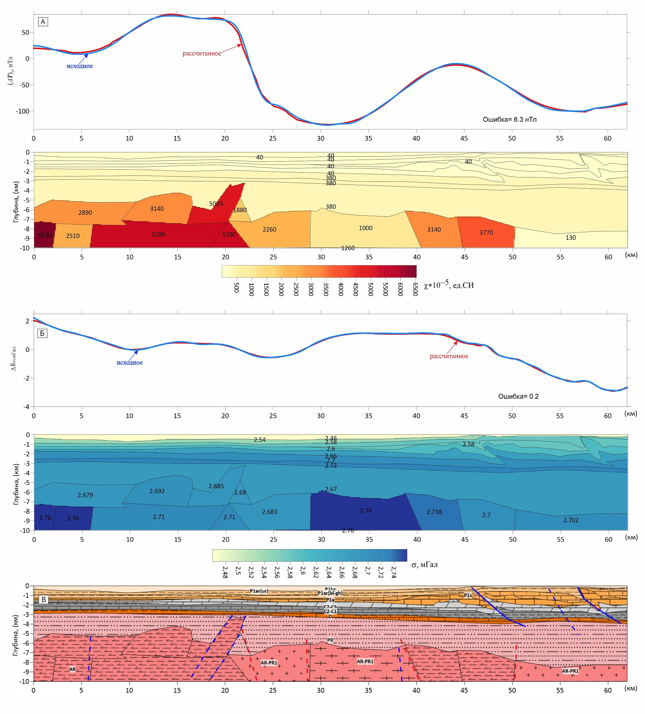
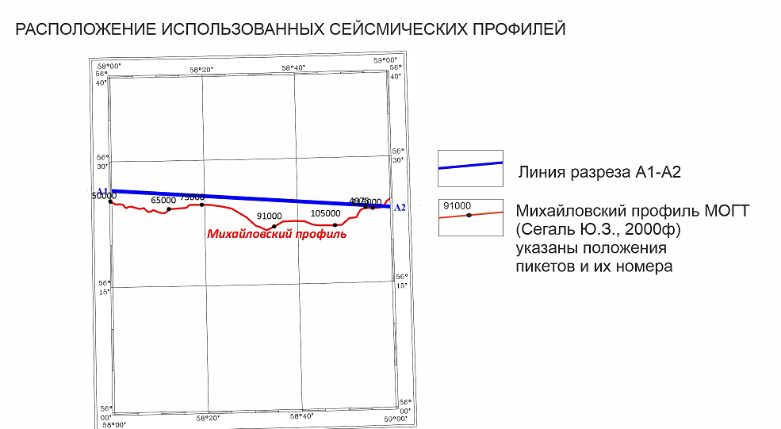
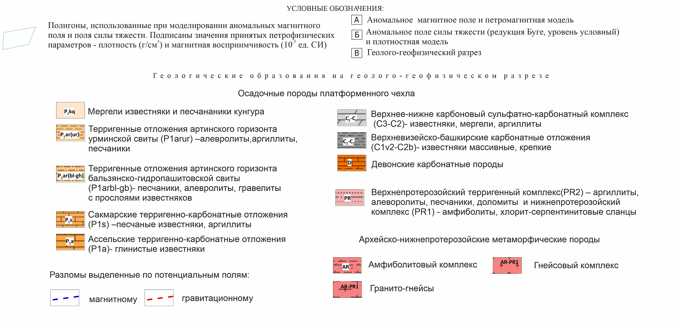
Геолого-геофизический разрез по линии А1-А2

Slide 39
Геолого-геофизический разрез по линии А1-А2
В итоге выполненных работ, в соответствии с проектом «Требований…, 2013» составлен комплект карт геофизической основы Госгеолкарты-200 по листу O-40-XXXV (Артинская площадь) с объяснительной запиской. Комплект картографических материалов и соответствующие цифровые модели подготовлены по материалам крупномасштабных, среднемасштабных аэромагнитных съемок и наземным гравиметрическим данным масштаба 1 : 200 000. Создание геофизической основы потребовало определенной переобработки исходных аэромагнитных данных: внутренней увязки в пределах отдельных участков съемок, увязки уровней на границах съемочных площадей, приведения аномального магнитного поля к единому уровню нормального поля ВСЕГЕИ эпохи 1965 года.
В результате интерпретации данных геофизической основы получены новые данные, позволяющие уточнить геологическое строение и структурные особенности площади:
На западе листа выявлены крупные положительные аномалии силы тяжести, которые связаны с грабеноподобной структурой в нижнепротерозойско-архейском фундаменте и фрагментами гранит-зеленокаменных областей.
Юго-восточная часть листа характеризуется гравитационным максимумом, который сменяется отрицательной аномалией, связанной с венд-рифейской впадиной, сложенной карбонатно-терригенными породами.
Локальные положительные аномалии гравитационного поля обусловлены карбонатными породами повышенной плотности, поднятием кристаллического фундамента и поясом амфиболитов высокой плотности.
Локальные отрицательные гравитационные аномалии связаны с палеозойскими и венд-рифейскими терригенными породами повышенной мощности.
Манчажская магнитная аномалия расположена в центральной и северо-западной части листа и совпадает с гравитационным максимумом, что может свидетельствовать о глубинной метасоматической переработке литосферы.
Высокомагнитный блок Манчажской аномалии распространяется до 40 км, что подтверждено моделированием магнитного поля и геомагнитными разрезами.
Разломные зоны проявляются в потенциальных полях в виде линейных, дуговых и кольцевых структур с горизонтальными градиентами. Центральная кольцевая структура диаметром 25-30 км проходит через центр Артинской площади.
Основная гипотеза связывает происхождение Манчажской аномалии с гидротермальным метасоматозом и образованием ферромагнитных минералов. Альтернативно рассматриваются магнетитсодержащие кварциты и метаморфические породы.
Фундамент характеризуется блоковой структурой с глубинами залегания от 5 до 10 км и состоит из архейских и раннепротерозойских комплексов, разделенных разломами субширотного простирания.
На основе моделирования потенциальных полей построена модель глубинного строения площади по линиям геолого-геофизических разрезов.

Slide 40

Спасибо за внимание!

Slide 41
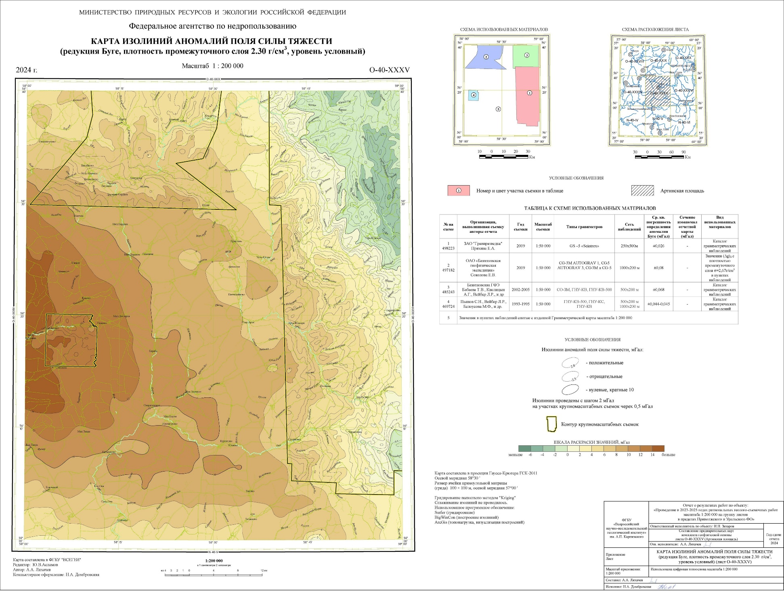
Цифровые макеты карт поля силы тяжести
ОТДЕЛ ОПЕРЕЖАЮЩИХ ГЕОФИЗИЧЕСКИХ ОСНОВ ггк-200

Slide 42
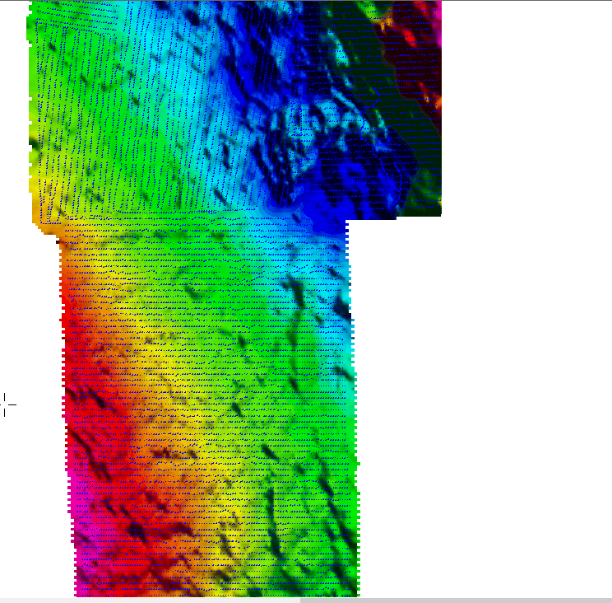
Цифровые модели поля силы тяжести
Плотность промежуточного слоя 2.58 г/см³
ОТДЕЛ ОПЕРЕЖАЮЩИХ ГЕОФИЗИЧЕСКИХ ОСНОВ ггк-200

Slide 44
Трансформации радиогеохимических полей
ОТДЕЛ ОПЕРЕЖАЮЩИХ ГЕОФИЗИЧЕСКИХ ОСНОВ ггк-200

Slide 45
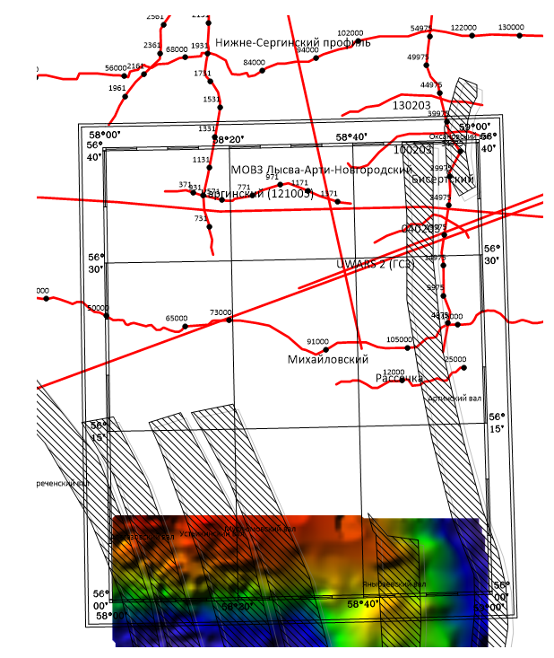
Гурьев, Коняхин 1958 масштаб 1:50000 редукция 2.5 г/см³
Юрезано-сылвенская депрессия
ОТДЕЛ ОПЕРЕЖАЮЩИХ ГЕОФИЗИЧЕСКИХ ОСНОВ ггк-200

